Slide 1
Архитектуры распределенных информационных систем
Тема 2

Slide 2
Понятие Архитектуры распределенной системы
Организация РС определяется тем каким образом программное обеспечение РС распределяется между вычислительными узлами этой системы.
В организации систем часто выделяют:
Логическую организацию совокупности программных компонент системы;
Физическую организацию размещение этих компонент на узлах системы.

Slide 3
Программная архитектура
Организация РС определяется составом программных компонент входящих в состав системы.
Программная архитектура показывает помимо того как организована система, также и то как взаимодействуют между собой программные компоненты этой системы.

Slide 4
Прозачность РиС и ее Архитектура
Исходя из требования обеспечения прозрачности в распределенных системах требуется четко разделять приложения и лежащие в их основе платформы.
Такое разделение в РС выполняется с помощью промежуточного уровня системы.
Распределенное приложение
ПО промежуточного слоя
(Midleware Layer)
Аппаратно-программная платформа

Slide 5
Выбор варианта программной архитектуры
Важнейшим решением при разработке архитектуры системы является:
выбор варианта размещения ПО промежуточного уровня (ППУ) системы.
Имеется различные методики определение состава и размещения ППУ приложений, что и определяет множество вариантов программных архитектур.

Slide 6
Системная архитектура
Фактическая (реально разворачиваемая) реализация РС, требует однозначного определения размещения программных компонент системы на реальных машинах.
Практически всегда имеется множество вариантов такого размещения.
Размещение программных компонент системы (программная архитектура) на физических машинах называется системной архитектурой.

Slide 7
виды системной архитектуры
Различают три вида системной архитектуры:
централизованная;
децентрализованная (peer-to-peer);
гибридная – комбинация элементов централизованной и децентрализованной архитектур.

Slide 8
Понятие архитектурного стиля
В настоящее время исследования в области программного обеспечения достигли достаточной зрелости, что позволило однозначно определить понятие архитектурного стиля (архитектуры) РИС.
При проектировании и создании РС выбор архитектуры является ключевым техническим решением, определяющим успех создания больших программных систем.
При обсуждении архитектурных аспектов РС важным понятием является архитектурный стиль, который описывается в терминологии компонент и определяет:
способ коммуникаций между компонентами;
порядок обмена данными между компонентами;
как элементы системы совместно формируют распределенную систему.

Slide 9
Понятие программного компонента
Компонент – модульная единица ПО снабженная полностью определенным и предоставляемым по запросу интерфейсом.
Компонент должен обладать свойством – заменяемости (replaceable) в рамках системного окружения. Замена компонента может быть выполнена в любой момент, даже в условиях работы системы. Последний аспект определяет, что в РС может отсутствовать опция
Интерфейс - описывает состав параметров необходимых для обращению к компоненту. Замена компонента может быть выполнена только при условии неизменности его интерфейса.
Конектор – это механизм который обеспечивает коммуникации, и способствует координации (или кооперации) компонент друг с другом.
Конектор может быть сформирован на основе средств реализующих способ связи между компонентами. :
удаленный вызов процедур (RPC);
обмен сообщениями (message passing);
потока данных (streaming data) и д.р.
Использование понятий компонент и конектор позволяет описывать различные варианты конфигураций, которые в свою очередь могут быть квалифицированы как архитектурные стили.

Slide 10
Основные виды архитектур РИС
В настоящее время общепризнанными архитектурными стилями считаются:
многоуровневые архитектуры (layered);
объектные архитектуры (object-based);
ресурсо-центрированные архитектуры (resource-centerd) ;
архитектуры основанные на событиях (event-based).
Эти стили могут одновременно применяться в одних и тех же системах в различных сочетаниях.

Slide 11
многоуровневые архитектуры

Slide 12
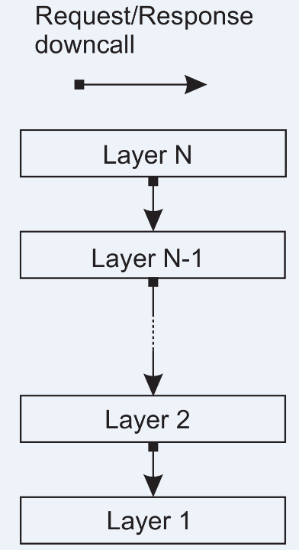
Многоуровневая архитектура
Простая многоуровневая архитектура
Базовая идея проста: компоненты распределяются по уровням, при этом компонент уровня j L_{j} может вызывать компонент находящийся на нижележащем уровне i (L_{i}), от которого он получает ответ.
Как правило вызов компонента выше стоящего уровня нижележащим запрещен.

Slide 13
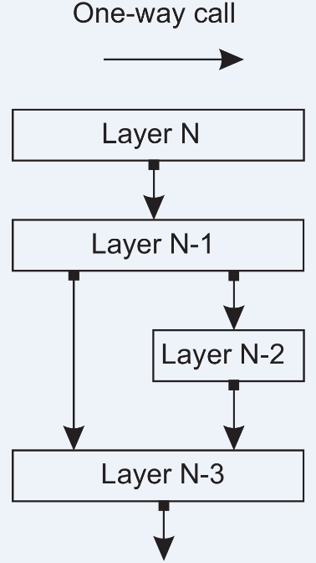
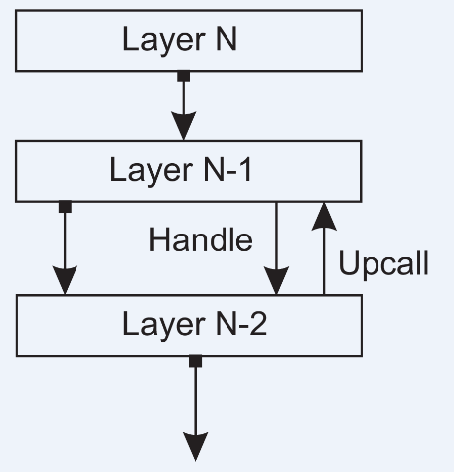
Другие виды МНОГОУРОВНЕВЫХ АРХИТЕКТУР
Смешанная многоуровневая архитектура – допускает вызов не только смежных нижележащих уровней, но и более глубоколежащих уровней.
Многоуровневая архитектура с обратными связями
Архитектура с обратными
связями
Смешанная
Многоур. архитектура

Slide 14
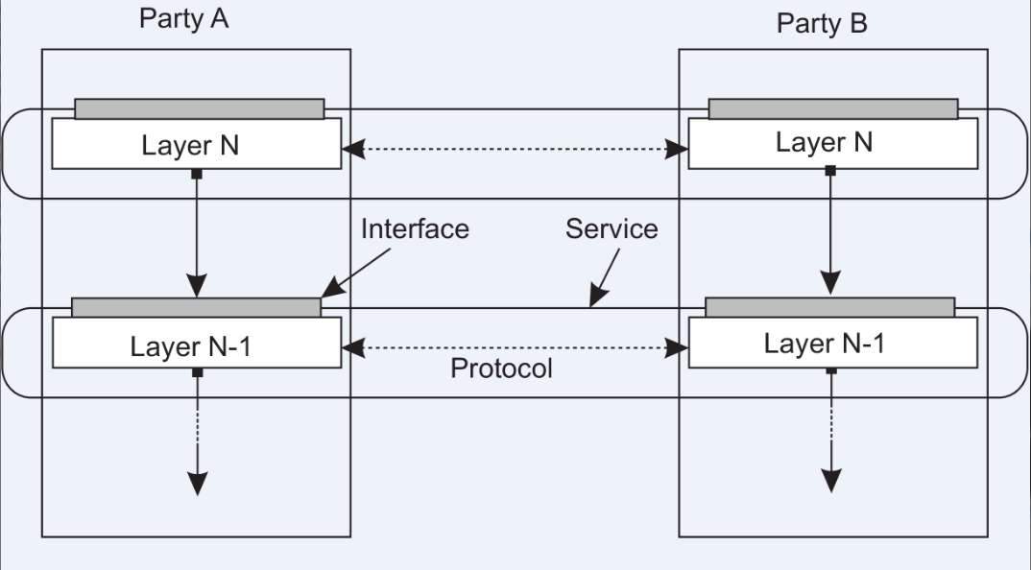
Многоуровневая организация стека сетевых протоколов
Примером такой организации может служить стек сетевых протоколов, например : TCP/IP
В этой архитектуре определены следующие понятия (концепты):
интерфейс - определяет функции нижележащего уровня, вызываемые вышележащим уровнем;
протокол - процедуры и правила, которым должны следовать обе взаимодействующие стороны при обмене информацией на данном уровня;
сервис, реализуется средствами одного уровня .

Slide 15
Архитектура приложения (расслоение приложения)

Slide 16
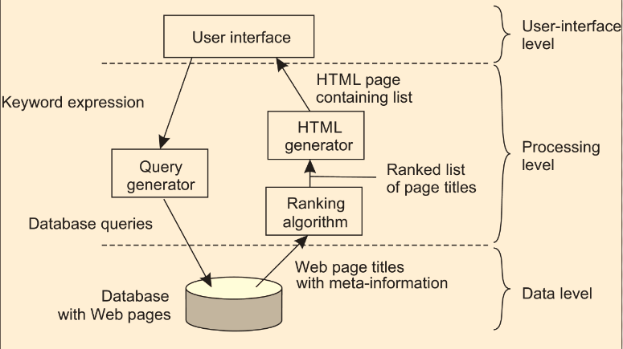
Многоуровневая организация приложений

Slide 17
Эволюция многоуровневой архитектуры

Slide 18
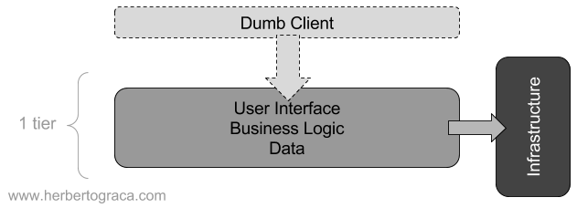
1960-1970. Терминальные приложения
Терминальные приложения 1960-1970-е были по сути одноуровневыми.

Slide 19
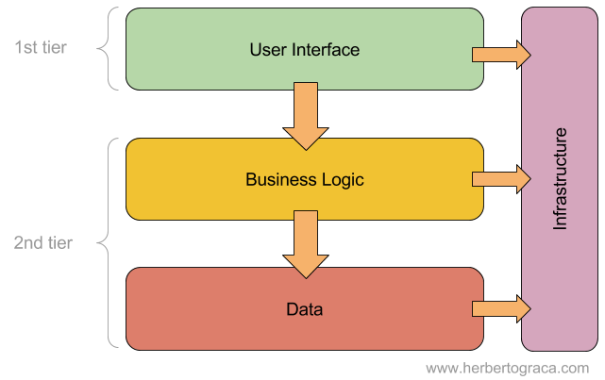
1980-1990. Корпоративные приложения
С появлением технологий б/д сформировались три классических уровня

Slide 20
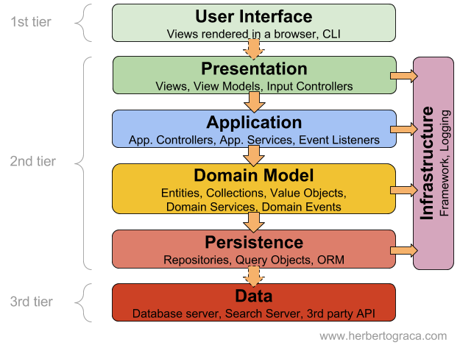
Середина 1990-х. Корпоративные Web-приложения
Уровень приложения разделился на подуровни:
Представления;
Сервер приложений;
Модель данных;
Перманентность объектов.
persistence

Slide 21
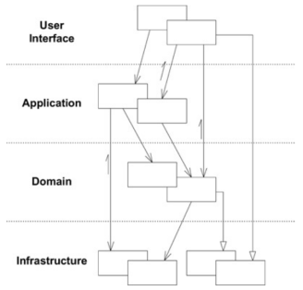
Начало 2000-х. архитектура систем управляемых бизнес логикой
Книга Domain-Driven Design: Tackling Complexity in the Heart of Software
В ней определена архитектура систем управляемых бизнес логикой.
UI – уровень взаимодействия с пользователем, где пользователем может быть не только человек, но и программа.
AL – уровень приложения, выполняет координацию (оркестровку) объектов предметной области, относящихся к уровню приложения.
DL – уровень бизнес логики, сущностей, событий и других объектов. Является сердцем системы.
Infrastructure - поддержка перманентных объектов и обмен сообщениями.

Slide 22
Многоуровневая архитектура распределенных систем

Slide 23
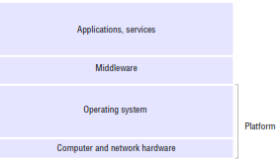
Программные и аппаратные уровни в РС
Примеры существующих платформ:
Intel x86/Windows;
Intel x86/Mac OS;
Intel x86/Linux;
ARM/Symbian;
ARM/Linux и т.д.
Платформа обеспечивает обслуживание вышестоящих уровней, реализуется независимо на кожном компьютере РС и предоставляет программный интерфейс к функциям вычислительных процессов, коммуникаций и координации между процессами, выполняемыми на различных узлах системы. Она состоит из программного и аппаратного уровней:
Уровень ОС;
Уровень аппаратного вычислительного и сетевого обеспечения.
Промежуточное ПО обеспечивает удобную программную модель для прикладных программистов, которая позволяет скрыть неоднородность узлов системы.

Slide 24
Архитектурные модели

Slide 25
Архитектура системы
Архитектура системы - это ее структура в терминах , отдельно определяемых компонент и взаимоотношение между ними.
Главной целью создания архитектуры РИС является обеспечение следующих характеристик системы:
масштабируемости;
надежности;
открытости;
управляемости;
гибкости;
адаптируемости;
эффективности;
и т.д.

Slide 26
Архитектурные элементы
Для понимания того, что является строительными блоками распределенных систем, необходимо решить четыре ключевых вопроса:
1. Какие сущности взаимодействуют в рамках распределенной системы?
2. Каким образом эти сущности взаимодействуют друг с другом? Или более точно: какую коммуникационную парадигму они используют?
3. Какие роли играют, и какую ответственность они несут в рамках всей системы?
4. Каким образом сущности системы (логические) отображаются на физические элементы распределенной инфраструктуры?

Slide 27
Сущности РИС
Какие сущности входят в РС, и каким образом они взаимодействуют, определяет весь спектр возможных архитектурных решений.
Сущности, образующие РИС, имеют два аспекта:
системный;
проблемный.

Slide 28
Системная реализация сущности
Системная сторона сущности определяет способ физической реализации функций сущности и методов ее взаимодействия с другими сущностями. В современных ИС способ такой физической реализации является процесс (задача) ОС, выполняемый на аппаратных средствах физического узла и получает для своего исполнения все необходимые ресурсы (вычислительные, ОП, НДД, ВУ, сетевые).
Исходя из системной стороны сущностей, взаимодействие между ними рассматривается как модель межпроцессного взаимодействия между распределенными сущностями.
При этом помимо классического процесса имеются следующие варианты их реализации:
В примитивных системах, например, таких как системы датчиков, ОС узлов системы могут не поддерживать механизм процессов, в этом случае такие сущности называют узлами;
В большинстве современных ОС абстракция процесса дополняется абстракцией потока. Потоки могут обслуживать конечные точки подключений.

Slide 29
Проблемная сторона сущности
Определяется предметной областью, для автоматизации которой используются сущности РС. Предметная сторона определяет:
алгоритмы обработки информации;
порядок обмена информацией между сущностями в рамках РС.
Наиболее часто в качестве проблемно-ориентированной абстракции сущностей РИС используются:
объекты;
компоненты;
службы.

Slide 30
Объекты
Выбор объектов в качестве сущностей РИС обусловлен во многом объектно-ориентированным подходом в программировании, а также к проектированию РИС.
Объекты РС представляют собой абстракцию объектов реального мира, относящихся к конкретной проблемной области. Разделение предметной области на объекты выполняется исходя из естественной декомпозиции предметной области на ряд взаимодействующих друг с другом объектов.
Доступ к объектам реализуется через их интерфейсы, которые описываются с помощью языка IDL-Interface Definition Language, обеспечивающего описание методов, определенных для объекта.
Распределенные объекты наиболее часто используются в качестве проблемных сущностей в распределенных системах.

Slide 31
Компоненты
Использование объектов в качестве сущностей РС привело к появлению ряда проблем, ответом на которые явилось использование компонент. Компоненты сходны с объектами. Они также как объекты:
являются абстракциями прикладной области;
доступны через интерфейсы.
Ключевым отличием компонент от объектов состоит в том, что они не только предоставляют интерфейсы, но также содержат информацию о том, какие компоненты/интерфейсы должны быть представлены для компонента, чтобы он мог выполнять свои функции.
Иными словами, явно разрешаются все зависимости, и обеспечивается полное выполнение всех правил, принятых при конструировании системы, что позволяет разработку компонент третьими сторонами и способствует при реализации проекта более полной и адекватной реализации.

Slide 32
Сервисы
Сервисы представляют третью парадигму определения сущностей, используемую при создании РС.
Сервисы являются сущностями близкими к объектам и компонентам, также использующими подход, основанный на инкапсуляции поведения и использовании интерфейса для получения доступа друг к другу.

Slide 33
Web-сервисы
В отличие от первых двух видов сущностей web-сервисы в действительности интегрированы в web и используют стандарты www для представления и описания сервисов.
W3C определил Web-сервисы как:
Программное приложение, идентифицируемое с помощью URI, чей интерфейс и связывание реализуется на основе использования XML.
Web-сервис поддерживает прямое взаимодействие с другими программными агентами, используя обмен XML-сообщениями по Internet протоколам.
Если объекты и компоненты часто используются внутри организаций для разработки тесно связанных приложений.
То Web-сервисы в целом выглядят как полноценные сервисы, которые могут при их комбинировании образовывать сложные сервисы с дополнительными возможностями.
Web-сервисы часто используются для интеграции B2B, что требует от них преодоления границ, разделяющих организации. Web-интерфейсы могут быть реализованы разными провайдерами и использовать различные низкоуровневые технологии.

Slide 34
Модели коммуникаций

Slide 35
Модели коммуникаций
Имеется три вида прямых коммуникаций между сущностями РС:
Межпроцессные коммуникации;
Удаленный вызов
Непрямые коммуникации.

Slide 36
Межпроцессные коммуникации (IPC – Interprocess communications)
Этот вид коммуникаций относится к низкоуровневому способу поддержки взаимодействия между процессами выполняющимися различными сущностями в распределенной системе.
К этому типу коммуникаций относятся следующие типы:
Обмен сообщениями (message passing);
Прямой доступ к API протоколов Internet (программирование сокетов);
Групповые коммуникации.

Slide 37
Удаленный вызов
Представляет собой способ коммуникаций наиболее широко используемый в распределенных системах.
Объединяет ряд методов основанных на двустороннем обмене информацией между сущностями:
Запрос-ответ.
Вызов удаленных процедур (RPC – Remote Procedure Call).
Удаленный вызов методов (RMI – Remote Method Invocation).

Slide 38
непрямые коммуникации (indirect communications)
К непрямым коммуникациям относятся способы взаимодействия между двумя сущностями посредством третьей стороны, что уменьшает степень связности между передатчиком и приемником. Такие варианты взаимодействия возникают, например когда:
передающей стороне не требуется знать, кто является получателем (пространственное разъединение);
передающей и принимающей сторонам не требуется находиться в рабочем состоянии в одно и то же время (временное разъединение).

Slide 39
Модели непрямых коммуникаций
К этому виду моделей относятся:
групповые коммуникации (group communication);
системы публикации-подписки (publish-subscribe systems);
очереди сообщений (message queues);
кортежное пространство (tuple spaces);
распределенная разделяемая память (distributed shared memory).

Slide 40
Групповые коммуникации
Эта модель предполагает доставку сообщений набору получателей. Соответствует парадигме один-ко-многим. Групповая модель взаимодействия основана на абстракции группы, представленной в системе идентификатором группы.
Получатель подключается к группе путем отправки сообщения о присоединении к группе. Отправители отправляют сообщения в группу по ее идентификатору и не знают конкретный состав получателей.
Группы, как правило, обслуживают членство в группе, для чего имеют механизм выхода из группы.

Slide 41
Системы публикации-подписки (publish-subscribe)
Примером таких систем могут служить системы торговли различными ресурсами, в которых большое число производителей (публикаторов) распространяют информацию среди большого числа потребителей (подписчиков), для таких систем не подходят модели прямых коммуникаций.
Системы публикации-подписки содержат промежуточный сервис, который является ключевым элементом этих систем.
Этот сервис должен обеспечивать гарантированное распространение информации, генерируемой публикаторами ко всем подписчикам, желающим получать данную информацию.

Slide 42
Очередь сообщений (Message queues)
В то время как системы публикации-подписки поддерживают стиль один-ко-многим, очереди сообщений предлагают модель обслуживания один-к-одному (точка-точка).
В этом случае процесс-производитель сообщений отправляет их в определенную очередь, а процесс-потребитель может получать сообщения из этой же очереди либо получать уведомления о поступлении в очередь новых сообщений.

Slide 43
Пространство записей (кортежей) (Tuple spaces)
Пространство кортежей (Tuple spaces) предполагает, что процесс-отправитель может поместить некоторый произвольный экземпляр структурированных данных (кортеж) в постоянное пространство записей, а другие процессы могут либо читать, либо удалять такие записи с помощью шаблонов, определяющих интересующую их информацию.
Так как пространство записей является постоянным, процессы "читатели" и процессы "писатели" не должны существовать в одно и то же время.
Этот стиль программирования также известен как "генерирующие" коммуникации, был предложен Джелернтером (Gelernter) как модель для параллельного программирования.
Имеется ряд реализаций этой модели коммуникаций, адаптированных как к системам клиент-сервер, так и для распределенных систем Р2Р.

Slide 44
Распределенная разделяемая память (Distributed Shared Memory)
Распределенная разделяемая память (Distributed Shared Memory) представляет собой абстракцию разделения данных между процессами, которые не разделяют между собой физическую память.
Тем не менее, программисты получают возможность писать/читать структуры данных также легко, как если бы данные находились в собственном адресном пространстве процесса.
Ниже лежащая инфраструктура должна гарантировать выполнение своевременного копирования и синхронизации данных DSM.

Slide 45
Коммуникационные сущности и коммуникационные парадигмы
Communicating entities (what is communicating) |  | Communication paradigms (how they communicate)
System-oriented entities | Problemoriented entities | Interprocess communication | Remote invocation | Indirect communication
Nodes | Objects | Message passing | Request-reply | Group communication
Processes | Components | Sockets | RPC | Publish-subscribe
 | Services (Web services) | Multicast | RMI | Message queues
 |  |  |  | Tuple spaces
 |  |  |  | DSM

Slide 46
Роли и ответственность сущностей РС

Slide 47
Роли и ответственность сущностей РС
В распределенной системе процессы, представленные соответственными объектами, компонентами или сервисами (включая Web-сервисы), взаимодействуют друг с другом, выполняя необходимые действия, в рамках которых процессы имеют заданные роли, например, поддержка сессии чата.
Роль, выполняемая сущностью, является фундаментом для определения архитектуры системы.
Имеется два вида архитектурных систем, определенных на основе ролей, выполняемых элементами РС:
клиент-сервер;
peer-to-peer.

Slide 48
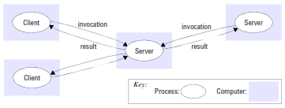
Клиент-сервер
Эта архитектура получила очень широкое распространение.
На рисунке приведено взаимодействие между сущностями в системе DNS

Slide 49
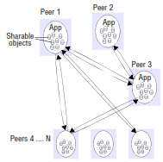
Архитектура Peer-to-Peer
В этой архитектуре все процессы участвуют в работе на основе одной общей для всех роли, которая не накладывает никаких ограничений, связанных с выполнением ролей клиента или сервера.
Все сущности используют одно и тоже программное обеспечение и предоставляют один и тот же интерфейс для взаимодействия с другими сущностями.

Slide 50
Размещение сущностей (PLACEMENT)

Slide 51
Стратегии Размещения сущностей
Определяет каким образом логические сущности системы соотносятся с физической инфраструктурой системы, которая может содержать большое число машин связанных между собой сетью произвольной сложности.
Размещение критически влияет на такие свойства распределенных систем как:
Производительность;
Надежность;
Безопасность.
Вопрос размещения ПО заданного клиента или сервера на конкретных машинах, а также определение процессов выполняемых в каждой из машин распределенной системы является предметом разработки архитектуры РС. Размещение требует знания требований к размещению со стороны приложений.
Имеется несколько хорошо известных стратегий размещения:
Отображение служб на несколько серверов (mapping of services to multiple servers);
Кэширование;
Использование мобильного кода;
Использование мобильных программных агентов.

Slide 52
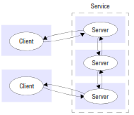
Мультисерверная архитектура сервисов
Службы могут быть реализованы как несколько серверных процессов выполняемых в рамках одного или нескольких физических серверов. Примеры:
Каждый Веб сервер управляет своими собственными ресурсами. Браузер может премещаться между серверами получая доступ к ресурсам каждого из них.
При обработке запросов пользователей в системе построенной на основе сервисов, при обработке запроса клиента один сервис может обращаться к другим сервисам для обслуживания. В этом случае говорят о сложных сервисах.

Slide 53
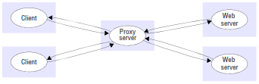
Кэширование
Кэш – это хранилище последних данных полученных в результате взаимодействия между сущностями РС. При очередном обращении к сущности полученные в результате данные добавляются в это хранилище.
Ярким примером использования кэширования является кэширующий веб прокси сервер.

Slide 54
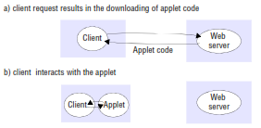
Мобильный код
Примером мобильного кода являются Java апплеты.
Использование мобильного кода позволяет перенести выполнение действий с сервера на клиент.
Позволяет улучшить время реакции, но требует дополнительных ресурсов со стороны клиента.

Slide 55
Мобильные программные агенты
Мобильный программный агент – это исполняемая программа (код + данные), которая перемещается между машинами распределенной системы по сети и в конечном итоге возвращается с результатом.
Мобильный агент может выполнять много обращений к локальным ресурсам машины которую он посещает.
По сравнению с удаленными обращениями к ресурсам применение мобильных агентов позволяет уменьшить стоимость коммуникаций и время получения нужных данных.
Мобильные агенты могут использоваться для:
Установи и обслуживания ПО на компьютерах внутри организации.
Сравнения цен от ряда поставщиков, путем посещения их сайтов.
Выполнения серии операций с базами данных, размещенных на разных машинах.
Использовать время простоя машины для выполнения распределенных вычислений.
Использование мобильных агентов таит в себе опасности нарушения безопасности ресурсов машин которые они посещают.

Slide 56
Архитектурные шаблоны
Архитектурные шаблона основаны на совместном использовании примитивных архитектурных элементов (сущностей, типов коммуникаций, ролей, размещений и др.).
Имеется множество архитектурных шаблонов среди которых, наиболее часто используемыми являются:
Шаблон многоуровневой архитектуры приложений;
Шаблон многозвенная архитектуры распределенных приложений;
Шаблон многозвенной архитектуры с тонким клиентом;
Шаблон использования прокси-сервера;
Шаблон на основе использования брокеров;
Шаблон использования рефлексии.

Slide 57
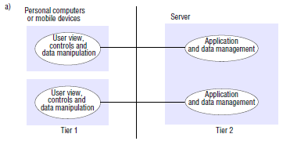
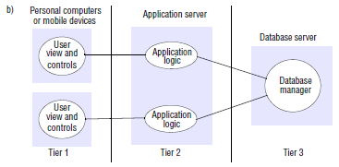
Многоярусная (многозвенная) архитектура
Эта архитектура является архитектурой дополняющей многоуровневую архитектуру.
В то время как многоуровневая архитектура относиться к вертикальной организации сервисов в рамках абстракции уровней, ярусная архитектура является способом организации данного уровня и размещения этой функциональности на серверах, соответствующих физических машин.
а) двухзвенная архитектура б) трехзвенная архитектура

Slide 58
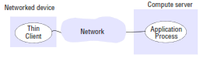
Тонкий клиент
В распределенных системах наметилась тенденция переноса сложности с клиента на сервер. Это наиболее характерно для облачных вычислений, однако подобная тенденция наблюдается и для многозвенной архитектуры. Это вызвало интерес к концепции тонкого клиента.
Термин тонкий клиент означает, что уровень пользовательского интерфейса располагается на клиенте, а исполняемый код, реализующий основную функциональность приложения, располагается на сервере (удаленном компьютере).
Достоинством такого подхода является возможность использование в качестве клиента простых локальных устройств, например, смартфонов и других устройств с ограниченными ресурсами.
Этот шаблон характерен для облачных вычислений.

Slide 59
VNC (Virtual Network Computing)
Концепция тонкого клиента привела к появлению технологии VNC - вычисление виртуальных сетей. Эта технология впервые была представлена в 1998 году лабораторией Olivetti and Oracle Research Laboratory.
Начальные идеи VNC эволюционировали, в результате чего появилась реализация RealVNS, а затем TightVNC, Apple Remote Desktop и др.

Slide 60
Шаблон Proxy
Этот шаблон часто используется в распределенных системах, разрабатываемых для локальной прозрачности при использовании RPC или RMI коммуникаций.
В этом шаблоне прокси создается в локальном адресном пространстве для представления удаленного объекта. Этот посредник предоставляет в точности тот же интерфейс, что и удаленный объект.
Использование шаблона на основе посредника обеспечивает поддержку локальной прозрачности в RMI и RPC коммуникациях.
Прокси могут использоваться также для инкапсуляции других видов функциональности, например:
Размещения политик;
Обеспечения репликаций;
Выполнения кэширования.

Slide 61
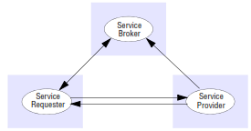
Использовано брокера
В случае использования в качестве сущности сервиса часто используется архитектура, обеспечивающая взаимодействие между сущностями с помощью брокера сервиса.
Этот шаблон, например, применяется для взаимодействия с реестром сервисов в Java RMI, а также для взаимодействия с сервисом имен в CORBA.

Slide 62
Рефлексия
Эта модель (шаблон) все чаще используется в распределенных системах как средство обеспечения:
1. Динамического обнаружения свойств системы (интроспекция);
2. Реализация способности динамического изменения ее структуры или поведения (интерцессия).
Например, способность Java динамически обнаруживать свойства объекта (компонента) эффективно используются в реализации общего диспетчирования в RMI.
В рефлексивных системах на базовом уровне доступен стандартный интерфейс сервиса, а на мета-уровне становятся доступными компоненты и их параметры, задействованные (участвующие) в реализации сервиса.
Рефлексия широко используется в РС, особенно при создании ПО промежуточного слоя для реализации реконфигурируемых архитектур.

Slide 63
Архитектурные решения для ПО промежуточного слоя

Slide 64
Назначение ПО промежуточного слоя (ППС)
Задача промежуточного ПО состоит в представлении высокоуровневой программной абстракции для разработки РС.
Это ПО благодаря использованию дополнительного уровня позволяет абстрагироваться от гетерогенности нижележащих инфраструктур с целью обеспечения интероперабельности и переносимости.
Также как и архитектурные шаблоны, категория ППС определяется на основе выбора вида сущностей РС и коммуникационной парадигмы (модели). Приведем наиболее распространенные категории ППС:
Распределенные объекты;
Распределенные компоненты;
Системы публикации и подписки;
Очереди сообщений;
Web-сервисы;
Системы peer-to-peer.

Slide 65
Категории ПО промежуточного слоя и примеры распределенных систем на их основе
Основные категории | Подкатегории | Пример систем
Распределенные объекты | Стандарт Платформа Платформа Платформа | RM-ODP CORBA Java RMI COM/DCOM (Microsoft)
Распределенные объекты | Легковесные компоненты Легковесные компоненты Сервера приложений Сервера приложений Сервера приложений | Fractal OpenCOM Sun EJB CORBA Component Model JBoss
Системы публикации/подписки | - - - | CORBA Event Service (синхр. вызов операцции объекта) Scribe JMS (Java Message Service)
Очередь сообщений | - - | JMS (Java Message Service) Websphere MQ
Web-сервисы | Web services Grid servoces | Apache Axis The Globus Toolkit
Системы Р2Р | Routing overlays Application-specific | Pastry Bittorrent

Slide 66
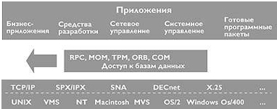
Примеры использования ПО промежуточного слоя
Промежуточное ПО изолирует логику приложений от уровня сетевого взаимодействия и ОС

Slide 67
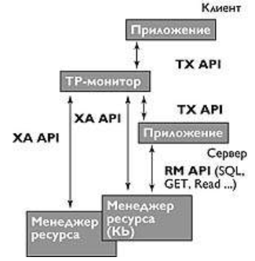
Мониторы обработки транзакций
Мониторы обработки транзакций (transaction processing - TP) активно использовались на мэйнфреймах для реализации банковских, страховых и других высококритичных систем. К середине 90-х вместе с миграцией таких приложений в среду клиент-сервер на базе UNIX и Windows NT, старые ТР-мониторы, такие как IBM CICS и IMS или Digital ACMSxp стали переноситься на новые платформы. Одновременно появились разработки для UNIX.
Первоначально основной задачей ТР-монитора в среде клиент-сервер было сокращение числа соединений клиентских систем с базами данных. При непосредственном обращении клиента к серверу базы данных для каждого клиента устанавливается соединение с СУБД, которое порождает запуск отдельного процесса UNIX. ТР-мониторы брали на себя роль концентратора таких соединений, становясь посредником между клиентом и сервером базы данных.
Каждая транзакция - это законченный блок обращений к ресурсу (как правило, базе данных) и некоторых действий над ним, для которого гарантируется выполнение четырех условий, так называемых свойств ACID (Atomicity, Consistency, Isolation, Durability).

Slide 68
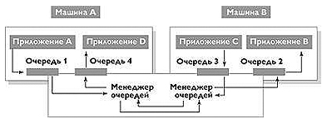
Промежуточное ПО, ориентированное на обработку сообщений (Message Oriented Middleware - MOM)
МОМ реализует скорее равноправные (peer-to-peer), чем подчиненные (клиент-сервер) отношения между модулями приложениями. МОМ можно считать и наиболее гибкой категорией MW, поскольку системы этого типа поддерживают как синхронные, так и асинхронные коммуникации на базе сетевых протоколов с установлением и без установления соединения. По способу обмена сообщениями все продукты МОМ разбиваются на три подгруппы:
передача сообщений,
очереди сообщений,
подписка/публикация.
Большая часть МОМ-систем реализует асинхронный механизм очередей сообщений (message queuing, MQ). В отличие от передачи сообщений, эта модель межпрограммного взаимодействия не требует поддержки непосредственного соединения одного прикладного модуля с другим, но гарантирует доставку сообщения даже в том случае, если программа-адресат в данный момент не доступна.
Программа-отправитель передает сообщение MQ-системе и продолжает выполнение. Сообщение помещается в локальное промежуточное хранилище - очередь сообщений, размещенную в оперативной памяти или на диске, откуда оно может быть немедленно или через какое-то время передано программе-получателю

Slide 69
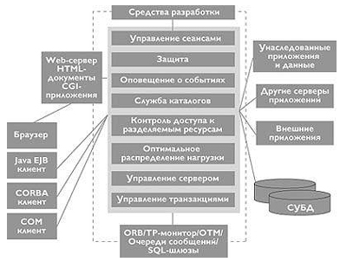
Корпоративный сервер приложений
Появление серверов приложений как отдельных готовых решений связано и с бурным вторжением Web в сферу корпоративных высококритичных систем.
Серверы приложений являются одной из ключевых составляющих IT-инфраструктуры значительной части современных крупных предприятий.
Примеры серверов приложений от различных поставщиков:
WebLogic Server 8.1 (BEA Systems)
Borland Enterprise Server (Borland Software Corporation)
WebSphere Application Server 5.0 (IBM)
Семейство серверов Microsoft Server System (Microsoft)
Oracle9i Application Server (Oracle Corporation)
Enterprise Application Server 4.2 (Sybase)
Sun ONE Application Server 7 (Sun Microsystems)

Slide 70
Ограничения ПО промежуточного слоя
Снижение производительности системы в целом за счет иполнения промежуточного ПО (на сервере или клиенте).
Замедление сетевого обмена между клиентом т сервером данных, за счет работы сервера приложений).
Возможность появления новых уязвимостей в безопасности системы, за счет возможной уязвимости промежуточного ПО.
Снижение надежности системы за счет включения дополнительного промежуточного ПО.

Slide 71
Фундаментальные модели РИС

Slide 72
Понятие фундаментальной модели РИС
Все рассмотренные архитектурные модели основываются на следующих фундаментальных свойствах РИС:
Обеспечение надежных коммуникаций между процессами исполняющимися на различных узлах системы;
Обеспечение надежной работы и высокой производительности процессов реализующих функции системы;
Обеспечение безопасного состояния всех ресурсов распределенной системы.

Slide 73
Три фундаментальные модели РС
Исходя из этих свойств можно определить три фундаментальных модели распределенной системы:
Модель взаимодействия в распределенной системе;
Модель отказоустойчивости распределенной системы;
Модель информационной безопасности распределенной системы.

Slide 74
АРХИТЕКТУРы основанные на объектах и компонентах

Slide 75
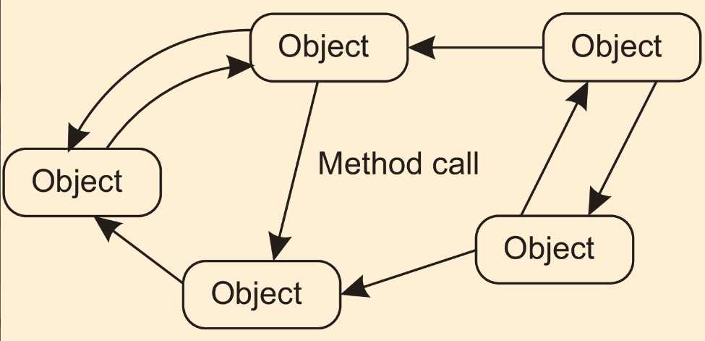
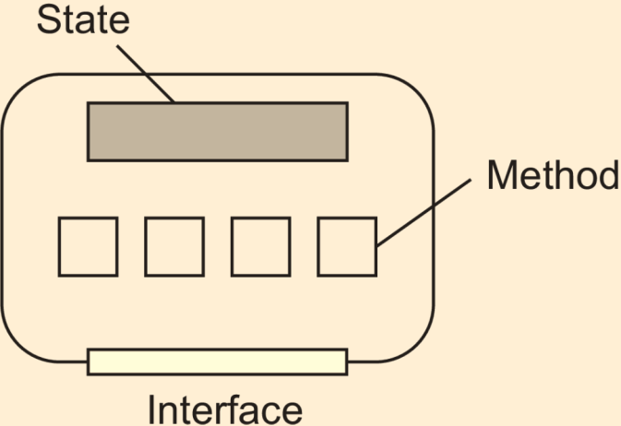
АРХИТЕКТУРА основанная на объектах (object-based Architecture)
В этой архитектуре понятие объект однозначно соответствует понятию компонент.
Объекты взаимодействуют между собой с помощью механизма RPC.
Эта архитектура предоставляет естественный способ инкапсуляции данных (состояние объекта) и операций которые могут выполняться над этими данными (методы объекта) объектом.
Интерфейс предоставляемый объектом скрывает детали реализации объекта, что делает объект полностью независимым от его окружения.
Разделение интерфейсов и реализации объектом этого интерфейса позволяет разместить интерфейс объекта на одной машине, а сам объект на другой машине. Такой объект называется распределенным.

Slide 76
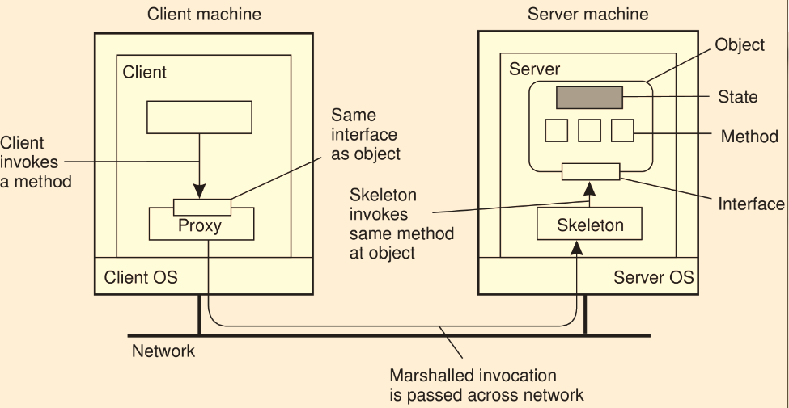
Распределенные объекты
Когда клиент связывается с распределенным объектом, реализация интерфейса этого объекта, называемая proxy, загружается в адресное пространство клиента.
Посредник (proxy) это аналог заглушки (stub) клиента в RPC. Он выполняет маршалинг вызова метода в сообщение и извлечение результата из ответного сообщения получаемого от сервера.
Реальный объект располагается на удаленной машине, где имеется такой же интерфейс как и на клиентской машине. Входящий вызов метода принимает серверная заглушка (stub, также часто называемая skeleton), которая извлекает вызов из сообщения и передает его интерфейсу объекта сервера. Заглушка сервера размещает ответ в сообщение и отправляет его proxy клиента.

Slide 77
Архитектура основанная на сервисах

Slide 78
Сервис
Архитектура распределенных объектов позволяет на ее основе сформировать сервис как независимую программную единицу.
Сервис реализуется как самодостаточная сущность созданная на основе распределенного объекта.
Понятие сервиса как независимой самостоятельной единицы РИС, позволяет определить сервис-ориентированную архитектуру.

Slide 79
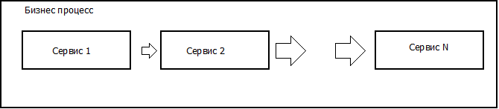
Основные понятия Сервис Ориентированной Архитектуры (1)
СOA – это способ описания требований и методология предоставления сервисов, независимых от программных платформ и языков разработки, для использования при создании распределенных приложений.
Сервис – это повторно-исполняемая задача в рамках бизнес процесса.
Процесс (бизнес задача) – это композиция составленная из отдельных сервисов.
Процесс определяет логику взаимодействия сервисов, независимо от их реализации.

Slide 80
Основные понятия СОА (2)
SOA описывается как совокупность сервисов, реализуемых в виде компонентных объектов, систематизированных на основе обмена сообщениями (message-passing taxonomy).
Общим примером сообщений, которыми обмениваются сервисы является XML сообщение.
Для каждого сервиса принято определять:
поставщика сервиса (компонент сервис),
потребителя сервиса (компонент клиент);
брокера - компонент, обеспечивающий взаимодействие поставщика и потребителя.

Slide 81
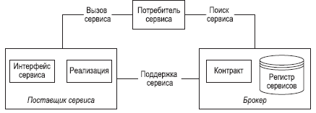
Взаимодействие между поставщиком и потребителем сервиса
Клиент обращается к поставщику посылая ему сообщение стандартного формата, содержащее метеданные на основе которых поставщик и будет действовать.
Поставщик на основе полученных в сообщении метаданных формирует ответ.
Ответ принятый от поставщика клиент может использовать по своему усмотрению.

Slide 82
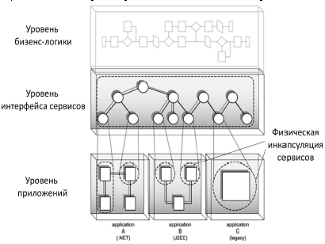
Архитектура ИС предприятия на основе SOA
Уровень бизнес-логики предприятия
Уровень логики приложения
Уровень приложения

Slide 83
Принцип слабой связи
В определение SOA входит понятие слабой связи сервисов. Этот термин подразумевает, что взаимодействующие программные компоненты имеет минимальное знание друг о друге:
они находят информацию, которая им нужна для взаимодействия непосредственно перед взаимодействием.

Slide 84
Достоинства слабой связи
Гибкость: сервис может быть расположен на любом сервере, а при необходимости - перемещен. Пока ссылка на этот сервис есть в службе регистрации, предполагаемые клиенты будут в состоянии найти и использовать его.
Масшабируемость: функциональные возможности сервиса могут быть расширены или сужены, поскольку при этом описание сервиса динамически меняется и, соответственно, изменяются и запросы.
Возможность модификации реализации: при условии, что оригинальные интерфейсы сохраняются, реализация сервиса может быть обновлена без сбоев в обслуживании клиентов.
Отказоустойчивость: Если возникают проблемы в работе сервера, программного компонента или сегмента сети, или сервис становится недоступным по любой другой причине, клиенты могут сделать запрос к службе регистрации для обнаружения другого сервиса, который предоставляет требуемые услуги.

Slide 85
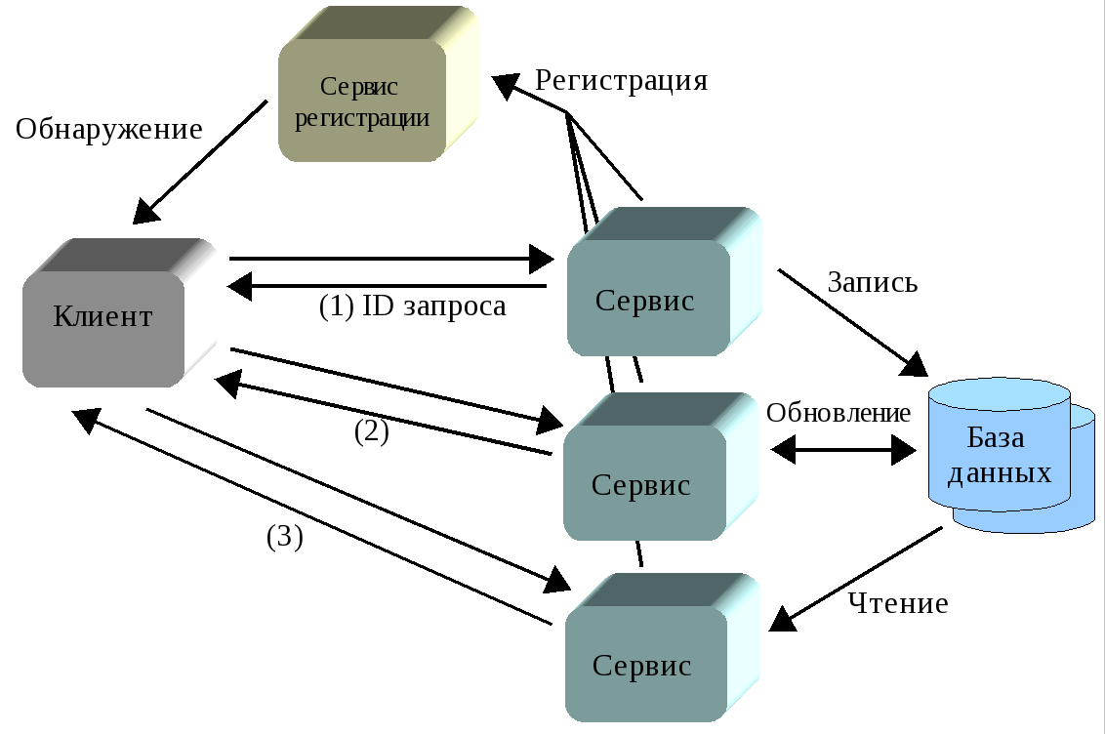
Состояние сервиса
в теории слабосвязанных сервисов важными являются понятия:
≪состояние сервиса≫;
≪сервис без состояний≫.
Для сложных запросов, которые требуют нескольких шагов, сервис сохраняет в своей локальной памяти некоторую информацию ("состояние") о первом шаге, предполагая использовать ее, когда клиент входит с ним в контакт на следующем шаге.
В этом случае, говорят, что сервис обладает состоянием
(stateful service), и клиент должен возвратиться к тому же самому сервису при следующем шаге.

Slide 86
Веб-сервисы
Веб-сервисы (или веб-службы) – это распределенные программные компоненты, идентифицируемые своим сетевым адресом, интерфейс которых описан на специальном ≪диалекте≫ языка XML (eXtensible Markup Language), а именно WSDL (Web Service Description Language).
Другие программные системы могут взаимодействовать с веб-сервисами согласно этому описанию посредством сообщений, основанных на другом ≪диалекте≫ XML - SOAP, и передаваемых с помощью интернет-протоколов

Slide 87
Веб-сервисы и SOA
SOA и веб-сервисы являются ≪ортогональными≫ понятиями:
сервисная ориентация – это архитектурный стиль построения системы,
веб-сервисы – технологияреализации сервиса.
Они, конечно, могут использоваться совместно – как это часто и случается, но они взаимно независимы.
Веб-сервисы хорошо подходят в качестве строительных блоков SOA-среды

Slide 88
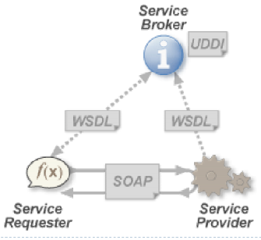
Веб сервис
Веб-служба, веб-сервис (англ. web service) — идентифицируемая программная система со стандартизированными интерфейсами.

Slide 89
Модель работы Web-сервиса

Slide 90
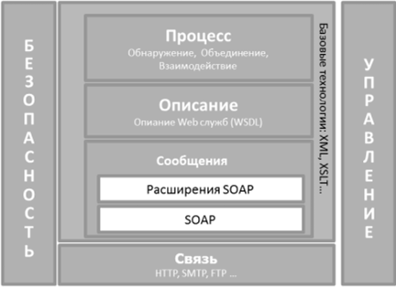
Стек протоколов web-сервиса

Slide 91
Архитектура основанная на ресурсах

Slide 92
Архитектура основанная на ресурсах
Рост числа сервисов доступных через Web и создание распределенных систем на основе композиций сервисов привели к необходимости переосмысления архитектуры РС построенных на базе Web.
Одной из проблем построения РС на основанных на Web сервисах явилась высокая сложность обеспечения связи между большим числом различных компонент.
В качестве альтернативы было предложено рассматривать РС как коллекцию ресурсов каждый из которых индивидуально управляется своим компонентом.

Slide 93
Ресурсо-центрическая архитектура
Ресурсы могут добавляться либо удаляться с помощь приложения (удаленного).
Такой подход привел формированию понятия ресурсо-центрической архитектуры РИС
Ресурсный подход получил широкое распространение в WEB в виде Web-сервисов RESTful (Representational State Transfer)
Удаленное приложение
Ресурс 1
Ресурс N
Ресурс 2
Ресурс M

Slide 94
Web-сервисы RESTful
Технология REST не привлекла большого внимания в 2000 году, когда Рой Филдинг (Roy Fielding) впервые представил ее в Калифорнийском университете в Ирвайне в своей диссертации "Архитектурные стили и дизайн сетевых архитектур программного обеспечения”
В 2004 году W3C выпустил определение ещё одного стандарта под названием RESTful.
За последние несколько лет REST стала преобладающей моделью проектирования Web-сервисов. Фактически REST оказала настолько большое влияние на Web, что практически вытеснила дизайн интерфейса, основанный на SOAP и WSDL, из-за значительного более простого стиля проектирования.
В последние годы этот стандарт стал довольно популярным. На данный момент он используется многими известными сайтами по всему миру, всеми публичными облачными системами.

Slide 95
Принципы Архитектуры RESTful
Архитектура REST (Representational State Transfer) основана на четырех принципах [Fielding, 2000]:
Использование единой схемы именования. Идентификация ресурса выполняется посредством URI, который предоставляет глобальное адресное пространство для поиска ресурсов и сервисов.
Унифицированный интерфейс – GET извлекает текущее состояние ресурса в некотором представлении. POST передает новое состояние ресурса. Поддерживается всего 4 операции:
PUT – создать новый ресурс;
GET – получить состояние ресурса в некоторое представление;
DELETE – Удалить ресурс;
POST – Модифицировать ресурс с помощью изменения его состояния.
Информативные сообщения – являются самодостаточными. Ресурсы отделены от их представления таким образом, что их содержимое может быть доступно в различных форматах (например, HTML, XML, текст, RDF, JPEG).
Отсутствие сессии. После формирования ответа сервер забывает о клиенте. Взаимодействия через гиперссылки – Для обмена существуют различные технологии (например, переименование URI, cookies и скрытые поля формы). Состояние может быть вставлено в ответное сообщение, чтобы указать допустимое будущее состояние взаимодействия.

Slide 96
Явное использование HTTP-методов
Этот основной принцип проектирования REST устанавливает однозначное соответствие между операциями create, read, update и delete (CRUD) и HTTP-методами.
Согласно этому соответствию:
Для создания ресурса на сервере используется POST.
Для извлечения ресурса используется GET.
Для изменения состояния ресурса или его обновления используется PUT.
Для удаления ресурса используется DELETE.

Slide 97
Примеры правильного и неправильного использования команд HTTP
Использование GET не по назначению, например добавление данных в базу:
GET /adduser?name=Robert HTTP/1.1
Проблема здесь в основном семантическая. Web-серверы предназначены для ответов на HTTP-запросы GET путем извлечения ресурсов согласно URI запроса (или критерию запроса) и возврата их или их представления в ответе, а не для добавления записи в базу данных.
Использование GET по назначению, например добавление данных в базу:
Простым способом решения этой общей проблемы является помещение имен и значений параметров URI запроса в XML-теги. Эти теги (XML-представление создаваемого объекта) можно отправить в теле HTTP-запроса POST, URI которого является родителем объекта:
Занесение: Извлечение:
POST /users HTTP/1.1 GET /users/Robert HTTP/1.1
Host: myserver Host: myserver
Content-Type: application/xml Accept: application/xml
<?xml version="1.0"?>
<user>
<name>Robert</name>
</user>

Slide 98
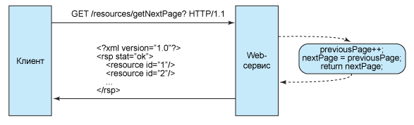
Web сервис с сохранением состояния
На рисунке показан сохраняющий состояние сервис, в котором приложение может запросить следующую страницу в многостраничном наборе результатов, полагая, что сервер хранит последовательность переходов приложения по этому набору результатов.
В этой модели с сохранением состояния сервис наращивает и сохраняет переменную previousPage

Slide 99
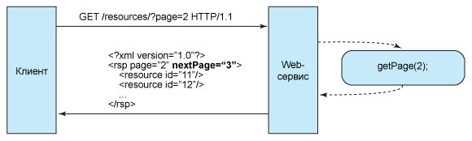
Web-сервис без сохранения состояния
В Web-сервисе RESTful сервер отвечает за генерирование ответов и за предоставление интерфейса, позволяющего клиентскому приложению самому хранить свое состояние. Например, при запросе многостраничного набора результатов клиентское приложение должно включать в запрос номер конкретной страницы, а не просто запрашивать следующую страницу (см. рисунок 2).

Slide 100
Структура URI аналогичная структуре каталогов.
Структура URI должна быть простой, предсказуемой и понятной.
Один из способов достичь такого уровня удобства использования – построение URI по аналогии со структурой каталогов. Такого рода URI являются иерархическими, исходящим из одного корневого пути, ветвления которого отображают основные функции сервиса.
Например, в сервисе обсуждений различных тем:
http://www.myservice.org/discussion/topics/{topic}
http://www.myservice.org/discussion/{year}/{day}/{month}/{topic}
Дополнительные рекомендации, при обдумывании структуры URI для Web-сервисов RESTful:
Скрывайте расширения файлов серверных сценариев (.jsp, .php, .asp), чтобы можно было выполнить портирование приложений на другую технологию без изменения URI.
Используйте только строчные буквы.
Заменяйте пробелы дефисами или знаками подчеркивания (чем-то одним).
Старайтесь максимально избегать использования строк запросов.
Вместо использования кода 404 Not Found для URI, указывающих неполный путь, всегда предоставляйте в качестве ответа ресурс или страницу по умолчанию.

Slide 101
Передача XML, JSON или обоих
Это ограничение, тесно связанный с дизайном Web-сервисов RESTful, относится к формату данных, которыми обмениваются приложение и сервис при работе в режиме запрос/ответ или в теле HTTP-запроса. Здесь особенно важны простота, читабельность и связанность.
Общеупотребительные MIME-типы, используемые RESTful-сервисами
MIME-тип | Тип содержимого
JSON | application/json
XML | application/xml
XHTML | application/xhtml+xml

Slide 102
Сравнение REST и SOAp/xml Web-сервисов
RESTful архитектура стала популярна благодаря своей простоте.
SOAP поддерживает 16 операций, RESTful всего 4.
В случае RESTful приложение должно предоставить все параметры запроса с помощью одной операции, а в случае SOAP число передаваемых параметров за одну операцию ограничено, поэтому для передачи всех параметров требуется выполнение нескольких операций.
Например, для создания bucket в AWS S3 (SOAP/XML) надо выполнить:
import bucket
bucket.create (“mybucket”)
В случае RESTful:
PUT “http://mybucket.s3.amazonsws.com/”
Вызов SOAP может порождать синтаксические ошибки, обнаруживаемые во время компиляции, в то время как в случае REST проверка вызова откладывается на время исполнения

Slide 103
Понятие семантического Web

Slide 104
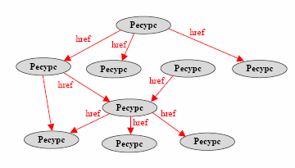
Существующий Web
Множество HTML-документов(Web-страниц), распределенных в Сети и связанных гипертекстовыми ссылками

Slide 105
Семантический Web
Это расширение существующего Web, когда публикуется не только информация в понятном для человека представлении, но и в виде понятном программам, которые способны ее обрабатывать на семантическом уровне.

Slide 106
Три предположения о распределенной сети данных
AAA – Anyone can say Anything about Any Topic : (Кто угодно может сказать что угодно о чем угодно)
NNA – Non unique Naming Assumption:
(Одинаковые объекты могут иметь различные имена)
OWA – Open World Assumption (Предположение об открытости мира)

Slide 107
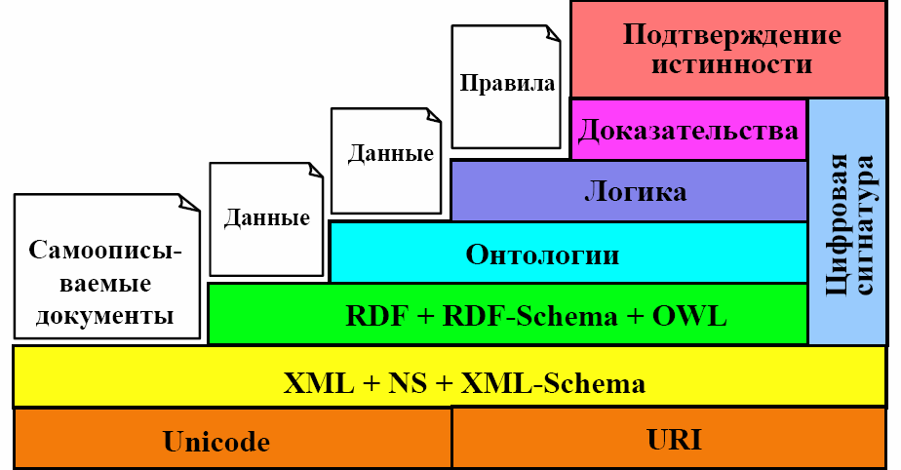
Многоуровневое представление Семантического Web по T.Berners-Lee

Slide 108
RDF
RDF(Resource Description Framework) -язык для описания ресурсов способом, “понятным” компьютеру на семантическом уровне.
RDF -официальная рекомендация консорциума W3C с 10.02.2004(http://www.w3.org/RDF)

Slide 109
RDF: Графическое представление
http://odu.energo.net/
создатель
ОДУ
Свойства также являются ресурсами и имеют URI;
Имена свойств берутся из пространств имен, которые указываются в виде префикса.

Slide 110
RDF- модель: пример
Множество утверждений:
ТЭЦ-5 тепло-электростанция
Установленная мощность 5 Мвт
Находиться в п.Дукора Минской области
Входит в энергосистему «Минскэнерго»
rdf:type
http://minsk.energo.net/tec
http://minsk.energo.net/tec/#5
Мощность
Расположение
Энергосистема
5Мвт
Дукора
Минскэнерго

Slide 111
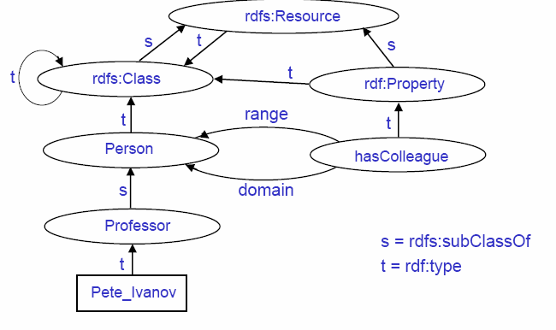
Пример RDFS

Slide 112
Недостатки RDFS
Отсутствуют ограничения на области определений терминов и области значений их свойств
Отсутствуют ограничения существования/кардинальности
Отсутствуют способы задания отношений:
транзитивности;
симметричности;
инверсности.
Трудно обеспечить поддержку расуждений

Slide 113
Язык онтологий для Семантического Web
Язык OWL (Web Ontology Language)
Три уровня OWL
–OW L full-объединение OWL-синтаксиса и RDF
–OWL DL-ограничен фрагментом логики первого порядка (¼DAML+OIL)
–OWL Lite-“простое для реализации” подмножество OWL DL

Slide 114
Модель OWL
OWL имеет объектно- ориентированную модель, основанную на понятиях:
Объекты/Экземпляры/Индивидуумы:
–элементы области
–в логике первого порядка -эквивалентны константам
• Типы/Классы/Понятия
–множества объектов, имеющих общие характеристики
–в логике первого порядка –эквивалентны унарным предикатам
Отношения/Свойства/Роли
–множества пар (троек) объектов
–в логике первого порядка –эквивалентны бинарным предикатам

Slide 115
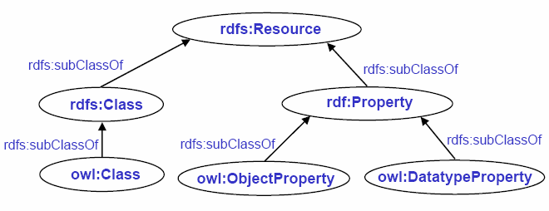
Отношения между классами OWL и RDFS

Slide 116
Микросервисная архитектура

Slide 117
Понятие микросервисов
Микросервисы противопоставляются традиционной монолитной архитектуре. Монолит означает, что компоненты продукта взаимосвязаны и взаимозависимы. Если перестает работать один - все остальные тоже «отваливаются».
Предшественником микросервисной архитектуры является сервис-ориентированная архитектура (SOA), которая также разделяет бизнес-логику на компоненты. По сути, микросервисная архитектура - частный случай SOA c набором более строгих правил.
У микросервисов есть особые свойства, они же преимущества:
Гетерогенность: возможность построить систему с помощью разных языков программирования и технологий;
Децентрализованное управление данными: каждый микросервис содержит свой набор данных, доступный другим микросервисам только через соответствующий интерфейс;
Независимость инфраструктуры: каждый микросервис - независимая единица, поэтому вносить изменения и разворачивать его можно независимо от других;
Масштабируемость: чтобы увеличить производительность системы, нужно расширить только те сервисы, которые в этом нуждаются.

Slide 118
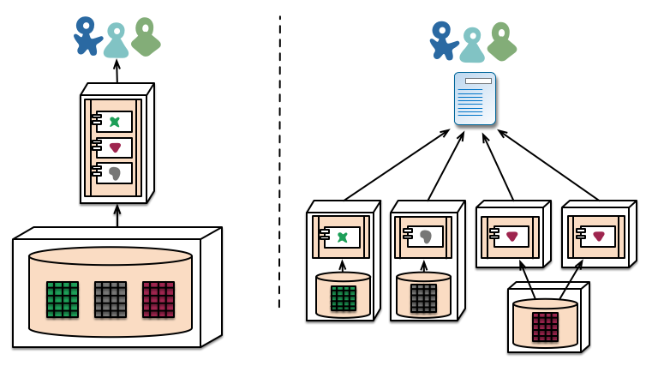
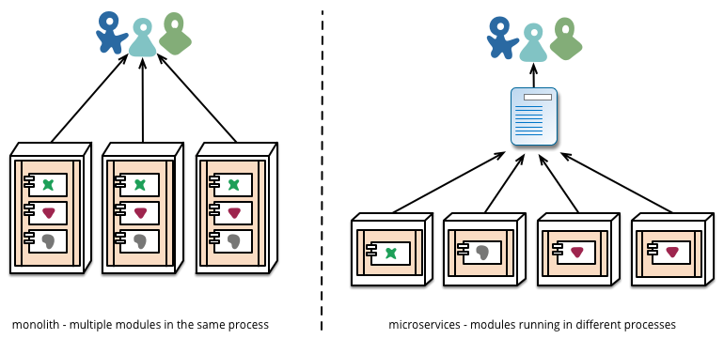
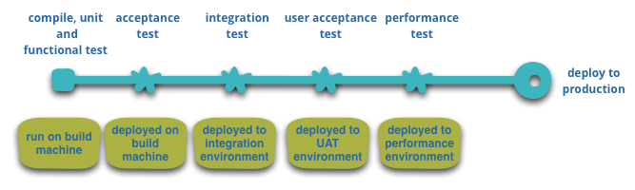
Микросервисная архитектура
Множество языков, множество возможностей
Децентрализованное управление данными
Использование открытых стандартов типа HTTP
Автоматизация инфраструктуры
Проектирование под отказ (с учетом отказов отдельных микросервисов
Синхронные вызовы считаются опасными
Каждый сервис работает в отдельном процессе

Slide 119
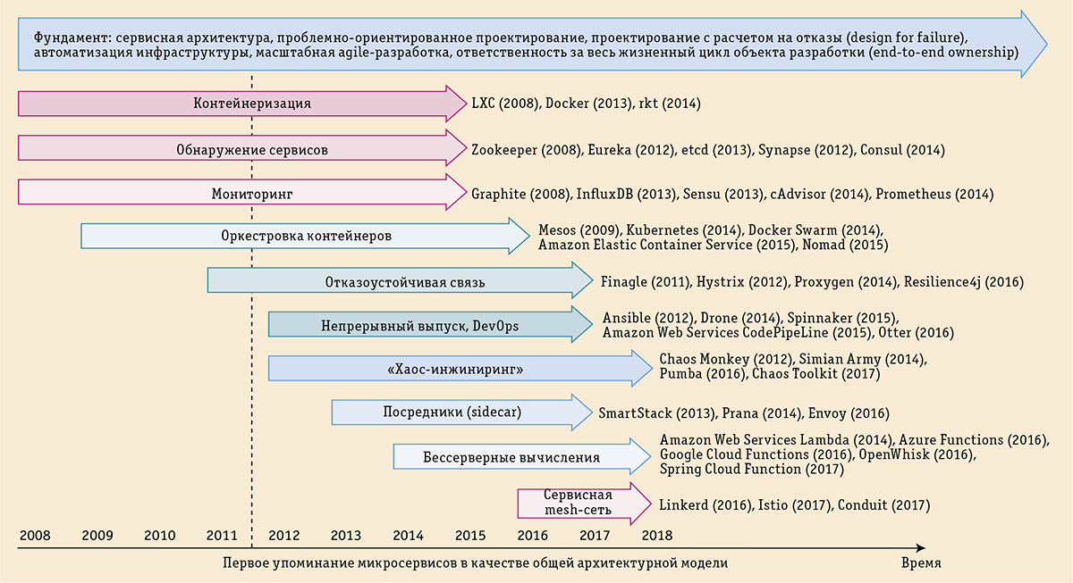
Хронология развития технологий микросервисов

Slide 120

Микросервисы против монолита
Сегодня скорости разработки сильно возросли. Если в 2005 году можно было разрабатывать продукт несколько лет, сейчас базовую версию нужно выпустить за пару месяцев.
В таких условиях микросервисная архитектура выигрывает у монолита:
Проще изменить один из микросервисов и сразу внедрить его, чем изменять весь монолит и перезапускать инфраструктуру целиком;
Новые разработчики легче включаются в работу - для этого им не нужно изучать систему целиком, можно работать только над своей частью;
Микросервисы не зависят от какой-либо платформы, поэтому внедрять новые технологии проще, чем в монолит.
Недостатки:
Микросервисы накладывают ограничения на разработку и поддержку продукта:
Сложность начальной разработки и создания инфраструктуры. Распределенные системы сложнее разрабатывать, т.к. нужно предусмотреть независимость одного микросервиса от сбоя в другом компоненте;
Нужно правильно выбрать протоколы общения между компонентами, чтобы взаимодействие было максимально эффективно;
Для распределенной системы сложно поддерживать строгую согласованность:
общие части системы нужно либо складывать в общую библиотеку, но тогда при изменении этой библиотеки нужно будет перезапускать и все зависимые микросервисы,
либо хранить общий код в каждом из микросервисов, что сложнее поддерживать;

Slide 121
Системы публикации-подписки (publish-subscribe)

Slide 122
Архитектуры основанные на Публикации и подписке
По мере роста размеров РС стало важным иметь архитектуру в которой зависимость между процессами стала бы как можно меньше.
В качестве таковой была предложена архитектура в которой было введено строгое разграничение между процессами передачи и обработки сообщений и координацией этих процессов.
Идея состояла в том, что бы взглянуть на РС как на совокупность процессов обработки информации взаимодействующих между собой.
В этой модели координация заключается в коммуникации и координации между процессами. Координация играет роль клея связывающего активность процессов в единое целое.
Коммуникация
Координация
Процесс 1
Процесс n
Процесс 2
Процесс m
Процесс m-1

Slide 123
Способы координации
В зависимости то вида координации используемой в системе можно определить несколько моделей архитектуры подписка/публикация.
В качестве способов координации используются:
Временная координация;
Ссылочная (адресная) координация.

Slide 124
ВАрианты архитектур публикация/подписка
В зависимости от комбинации двух факторов координации различают следующие модели архитектуры публикация/подписка:
архитектура П/П с прямой координацией;
архитектура П/П с координацией через почтовый ящик;
архитектура П/П с координацией на основе событий;
архитектура П/П с координацией на основе разделяемых данных.
 | Координация во времени | Координация несвязанная по времени
Координация по ссылкам | Прямая связь | Связь через почтовый ящик
Координация не связанная с наличием ссылок | Связность на основе событий | Связь через разделяемое пространство данных (файл/база)

Slide 125
Архитектура п/п с прямой координацией
В этой модели одновременно используются оба вида координации:
Координация по времени существует, когда оба процесса запущены и работают).
Координация по ссылке (адресная) существует, когда имеется явная ссылка на процесс с которым требуется взаимодействие, либо в виде имени либо в виде его идентификатора.
коммуникации
Процесс запущен и работает
подписка
Подписчик
Издатель
уведомление

Slide 126
Архитектура П/П с координацией через почтовый ящик
В этой модели:
Отсутствует координация по времени, оба процесса запускаются и работают не синхронизируясь друг с другом.
Подписчик периодически проверяет наличие сообщений в своем почтовом ящике.
Отправитель (издатель) периодически активизируется для отправки сообщения в почтовый ящик другого процесса.
Координация по ссылке (адресная) существует, в виде адреса почтового ящика.
Процессы запускаются периодически
подписка
Подписчик
Издатель
уведомление

Slide 127
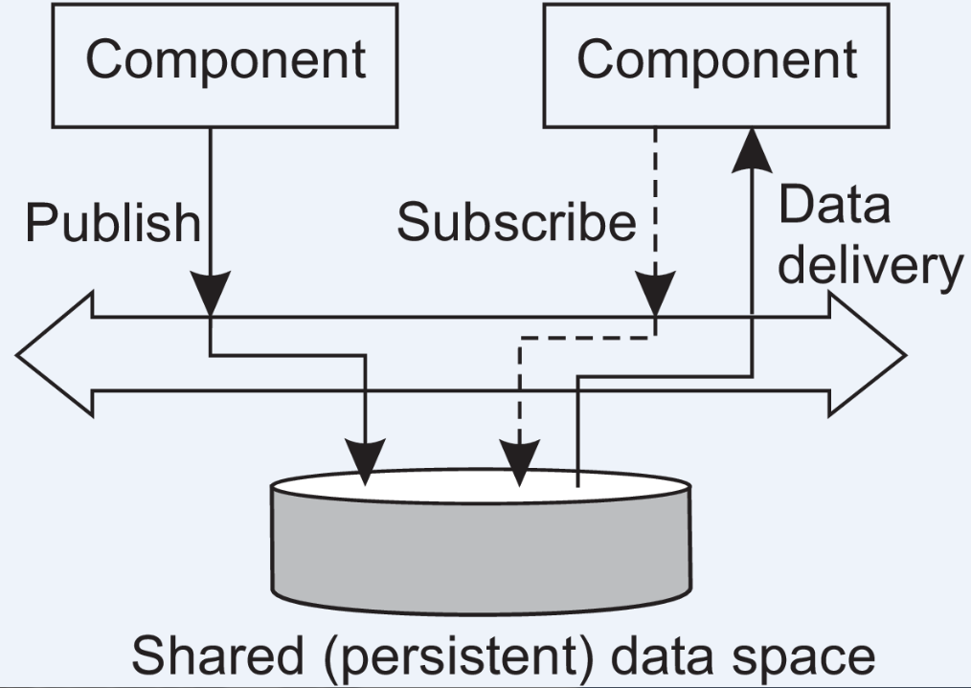
Архитектура на основе общего пространства данных
В случае отсутствия обоих видов координации получается модель с общей шиной данных.
Пример: Linda - программная модель, разработанная в 1980 году. Разделяемое пространство данных в модели Linda называется пространство записей (кортежей). Это пространство поддерживает три операции:
in(t): извлечь (с удалением) запись, соответствующую шаблону t;
out(t): занести запись по шаблону t.
* Операции in(t) и out(t) взаимно блокируют друг друга.
zd (t): получить копию записи по шаблону t;

Slide 128
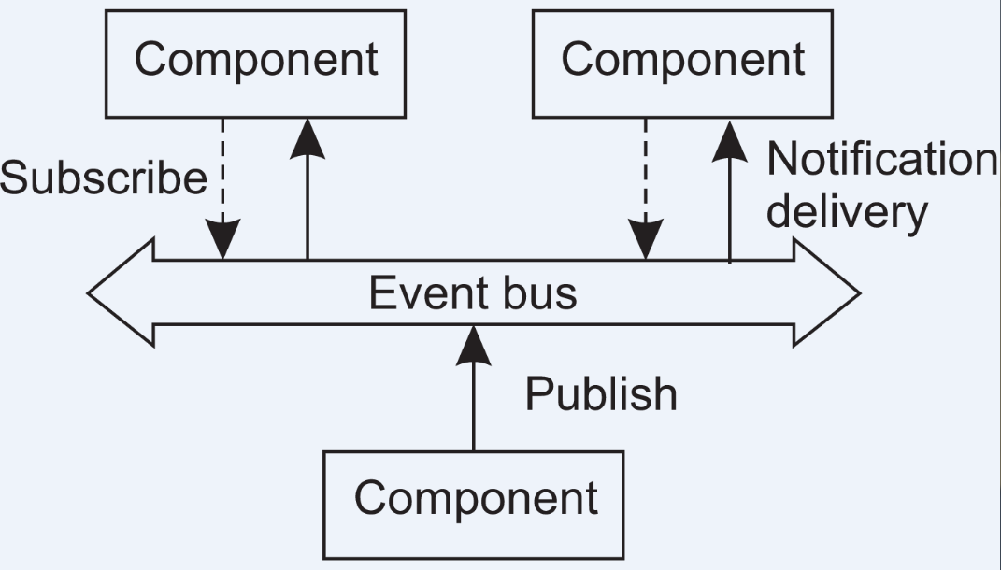
Архитектура п/п на основе событий
Для получения уведомления процесс подписчик должен всегда находиться в рабочем состоянии.
Отсутствие ссылочной информации не позволяет процессам иметь явные знания друг о друге.
Такая архитектура соответствует коммуникациям через общую шину сообщений.
В этой модели ссылочная координация отсутствует, но поддерживается во времени.

Slide 129
Варианты Архитектуры п/п на основе событий
В зависимости от способа описания события различают два варианта систем с архитектурой публикации/подписке на основе событий:
системы публикации/подписки основанные на теме (topic-based public-subscribe systems);
системы публикации/подписки основанные на содержимом (контенте) (content-based public-subscribe systems)

Slide 130
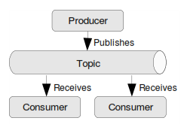
система публикации/подписки основанная на теМЕ
Событие описывается набором атрибутов – списком пар (атрибут, значение).
Подписка должна быть направлена к промежуточному ПО с описанием события (список пар атрибутов и их значений), в котором заинтересован подписчик.
Уведомление описывает опубликованное событие, когда оно становится доступным другим процессам для чтения. Оно также должно содержать список пар атрибутов и их значений, характеризующих событие.
Получив уведомление подписчик определяет соответствует ли событие подписке.
Такая система называется системой основанной на теме.

Slide 131
системы публикации/подписки основанные на содержимом (контенте)
В этом случае событие также описывается набором атрибутов, которые представляются парами: имя_атрибута, диапазон_значений.
Допускается использовать все виды предикатов на основе множества атрибутов (подобно запросам SQL).
Уведомление описывает опубликованное событие, когда оно становится доступным другим процессам для чтения.
Подписка должна быть направлена к промежуточному ПО с описанием события, в котором заинтересован подписчик.
Очевидно, что чем более сложным является описание события, тем более трудно проверить событие на соответствие этого описания.

Slide 132
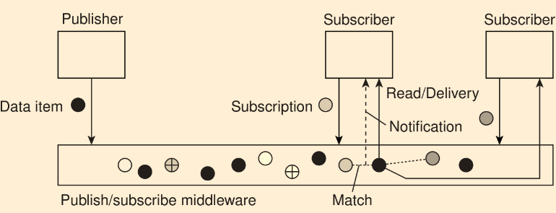
Принцип обмена данными между издателем и подписчиком в системах с шиной событий
Условием обмена данными является совпадение подписки на событие и уведомление о событии.
Во многих случаях событие на самом деле соответствует данным, ставшим доступными. В этом случае при совпадении имеется два сценария:
Программное обеспечение промежуточного уровня (ПУ) может решить направить подписчикам уведомления вместе с ассоциированными с этим событием данными. Это называется процессом с совпадением подписки.
Программное ПУ передает только уведомление. При этом подписчики смогут самостоятельно считать требуемые данные. ПО ПУ не предоставляет услуг по хранению данных. Услуги хранения оказываются отдельным сервисом.

Slide 133
Основная проблема систем публикации/подписки
События могут легко запутать работу подписчиков. В качестве примера рассмотрим такую подписку: "Уведомить, когда номер 1060 будет освобожден и дверь в номер будет не заперта".
Обычно распределенная система, поддерживающая такие подписки, может быть реализована путем установки независимых сенсоров (датчиков) для мониторинга занятости номера (например, датчики движения) и регистрации состояния дверного замка.
Для обеспечения надежной работы такой системы, необходимо сформировать (скомпоновать) такие примитивные события помещаемые в публикуемые данные, на которые можно было бы подписать процессы получатели данных.
Компоновка событий оказывается сложной задачей, особенно когда простейшие (примитивные) события генерируются источниками, распределенными по всей системе.
Очевидно, что в системах публикации/подписки подобным этой, основная проблема кроется в эффективности и масштабируемости реализации сравнения подписок и уведомлений.

Slide 134
СПОСОБЫ реализации ПО промежуточного слоя

Slide 135
Организация промежуточного ПО (midleware)
При организации ПО промежуточного уровня в системах основанных на объектных компонентах, часто используются два шаблона проектирования:
Оболочки (Wrappers).
Перехватчики (Interceptors).
Их применение направлено на достижение открытости системы.

Slide 136
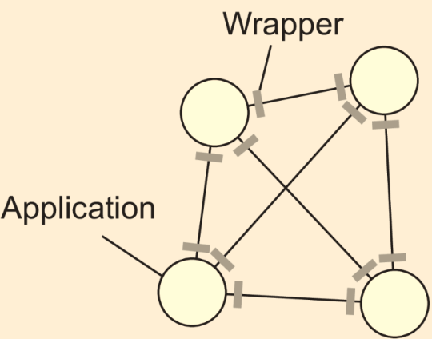
Wrappers или Adapters
При создании распределенных проблем на основе уже существующих компонент мы сразу же сталкиваемся с фундаментальной проблемой:
Интерфейсы предлагаемые унаследованными компонентами, не поддерживаются всеми компонентами.
Оболочка или адаптер – это специальные компоненты которые обеспечивают приемлемый интерфейс для клиента приложения. Функциями адаптера является преобразование интерфейса компонента-сервер в вид удобный для компонента –клиента.
Wrapper реализуется как компонент посредник, обеспечивающий приложению возможность вызова удаленного объекта.
При необходимости обеспечить взаимодействие между N компонентами потребуется создать N(N-1)=O(N²) адаптеров.

Slide 137
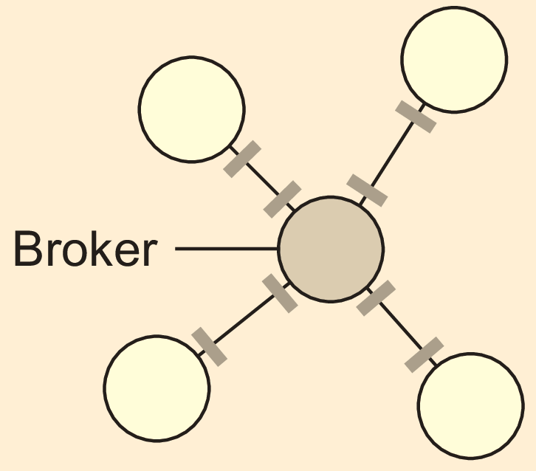
Брокер сообщений
Уменьшить число адаптеров можно создав промежуточное ПО, которое обеспечит централизованное управление доступом между различными приложениями.
Часто роль такого ПО выполняет брокер сообщений.
Приложения просто посылают брокеру запросы, содержащие всю необходимую информацию для доступа к другому приложению.
В свою очередь брокер, зная как подключиться к требуемому приложению, обращается к нему и получив ответ переправляет его к приложению инициировавшему запрос. В этом случае необходимо реализовать только 2N=O(N) адаптеров, вместо O(N²) .

Slide 138
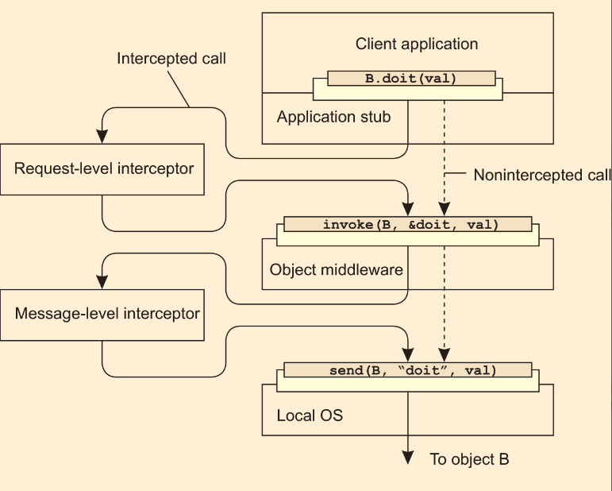
Перехватчики обращений (interceptors)
Концептуально перехватчик обращений, прерывает нормальный процесс вызова компонент и позволят исполнить другой фрагмент кода, исходя из нужд приложения.
Базовая идея проста (не перехватываемый вызов):
Объект А вызывает метод принадлежащий объекту В, но объект В располагается на другой машине. Такой удаленный вызов метода выполняется за 3 шага:
1.Объект А предлагает, тот же интерфейс, что и объект В. Вызов метода описан в интерфейсе.
2. Вызов метода объекта В преобразуется к нужному виду промежуточным ПО находящемся на машине А.
3. И наконец, вызов объекта преобразуется в сообщение, посылаемое через сетевой интерфейс, как это определено локальной ОС А

Slide 139
Обращение к репликам объекта В
Представим, что объект В имеет несколько реплик. В этом случае мы должны обратиться к каждой реплике. В этом может помочь перехватчик – запроса (request-level interceptor).
Хотя объект А ничего не знает о других экземплярах В, но о них знает ПО промежуточного слоя объекта В, выполняющее роль перехватчика обращений уровня запроса.
В конце концов вызов удаленного объекта должен быть передан по сети, для этого необходимо обратиться к интерфейсу локальной ОС А.
На этом уровне используется перехватчик уровня сообщения (message-level interceptor) для передачи вызова удаленному объекту на машине В.

Slide 140
Адаптируемое ПО промежуточного слоя
Необходимость в адаптируемом промежуточном ПО возникает из-за того, что в окружении РС постоянно возникают изменения: отказ аппаратных средств; сбои электропитания; не соответствие предоставляемого сетью качества обслуживания, требуемому; перенос приложение в другое окружение и т.п.
Вместо того, чтобы обрабатывать все эти изменения окружающей среды в приложении, эту обработку переносят на уровень промежуточного ПО.
Такое сильное влияние окружения на распределенную систему требует от разработчиков разрабатывать промежуточного ПО устойчивое к этим изменениям.
Такое ПО называют адаптивным, т.е. способным к изменению при изменении внешних условий, за счет целенаправленной его модификации, часто без перезагрузки.
А
Е=1
В
С
Д

Slide 141
Замена компонент во время исполнения
Примером такого подхода является замена программных компонент в момент их исполнения. Этот способ является одним из наиболее широко распространенных среди других существующих подходов используемых для создания адаптируемого ПО промежуточного слоя.
Проектирование на основе объектных компонент поддерживает видоизменяемость на основе изменения компоновки компонент.
Система может быть сконфигурирована статически на этапе проектирования либо динамически во время исполнения кода. В последнем случае требуется поддержка позднего связывания не только в языках программирования, но и со стороны операционной системы, когда выполняется загрузка или выгрузка модулей.
А
А
В
F
Исполнение
С
С
D
J

Slide 142
Системная Архитектура
Роль, выполняемая сущностью, является фундаментом для определения архитектуры системы.
Имеется два вида архитектурных систем, определенных на основе ролей, выполняемых элементами РС:
Централизованная архитектура (клиент-сервер);
Дентрализованная архитектура (peer-to-peer).

Slide 143
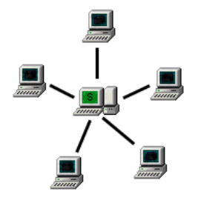
Централизованная организация РС

Slide 144
Варианты архитектуры клиент-сервер
Простейшая организация предполагает наличие всего двух типов машин.
Клиентские машины, на которых имеются программы, реализующие только пользовательский интерфейс или его часть.
Серверы, реализующие все остальное, то есть уровни обработки и данных.
На самом деле такая система не является распределенной: все происходит на сервере, а клиент представляет собой не что иное, как простой терминал.

Slide 145
Разновидности модели клиент-сервер
Обычно ПО хранения данных располагается на сервере (например, сервер базы данных), интерфейс с пользователем на стороне клиента, а обработку данных распределять между клиентской и серверной частями.
Толстый клиент. Такая модель подразумевает объединение в клиентском приложении интерфейса пользователя и обработки данных. Серверная часть в этом случае представляет собой сервер баз данных.
Тонкий клиент. В этом случае клиентское приложение обеспечивает интерфейс с пользователем, а сервер объединяет модули хранения и обработки (толстый сервер).
Многоуровневые системы клиент-сервер. В этих системах некоторая часть функций, связанных с обработкой данных, либо с доступом к модулям хранения, либо с обеспечением многопользовательского доступа, выделяется в отдельный модуль (mieddlware), называемый ПО промежуточного слоя.

Slide 146
Толстый клиент
Основным недостатком толстого клиента является сложность администрирования и трудности с обновлением ПО, поскольку его замену нужно производить одновременно на всех рабочих местах всей информационной системы.
Клиент
Сервер
1. Интерфейс пользователя
2. Логика приложения
3. Обращения к базе данных
Хранение
данных

Slide 147
Тонкий клиент
В тонком клиенте этот недостаток устраняется, однако появляются большие сложности в создании ПО серверной части, появляются трудности в объединении модулей обработки и хранения данных.
Клиент
Сервер
Интерфейс
пользователя
1. Логика приложения
2. Обращения к базе данных
3. Хранение данных

Slide 148

Взаимодействие между клиентом и сервером
Взаимодействие между клиентом и сервером расположенными на разных машинах часто называют «поведением запрос – ответ»

Slide 149

Физически двухзвенные архитектуры
Один из подходов к организации клиентов и серверов — это распределение программ, находящихся на уровне приложений, по различным машинам.
Первые три варианта соответствуют модели с тонким клиентом.
Варианты 4,5 называются моделью клиент-сервер с толстым клиентом.

Slide 150
Физически Многозвенные системы клиент-сервер
Многозвенная архитектура клиент-сервер позволяет более разумно распределить модули обработки данных, которые в этом случае выполняются на одном или несколько серверах. Эти программные модули выполняют функции сервера для интерфейса с пользователем и клиента - для серверов баз данных. Многозвенная архитектура клиент-сервер позволяет
более точно назначить полномочия пользователей, т. к. они получат права доступа не к самой базе данных, а к определенным функциям сервера приложения.
Это повышает защищенность системы (по сравнению с обычной архитектурой) не только от умышленного нападения, но и от ошибочных действий персонала.
Клиент
Сервер приложений
Сервер БД
Интерфейс
Пользователя
(уровень
представления)
Логика
приложения
(бизнес-логика)
Хранение
данных
(источник
данных)

Slide 151


Поведение сервера как клиента в сложных приложениях
В классической модели клиент-сервер не предполагается поведение машины сервера, подобно машине клиента. Однако такая необходимость иногда возникает.
В этом случае мы приходим к трехзвенной физической архитектуре клиент-сервер.
В этой архитектуре, программы уровня обработки данных исполняются на отдельном физическом сервере. Типичным примером такой архитектуры являются:
системы обработки транзакций, в которых отдельный сервер, называемый монитором транзакций, координирует выполнение отдельных транзакций выполняемых на различных серверах данных.
системы с сервером приложений.

Slide 152
Пример работы сервера в качестве клиента в WEB приложении
Другой пример работа серверов приложений в среде WEB
Такая архитектура Web приложения, также является В этом физической трехзвенной (three-tiered)

Slide 153


Трехзвенная Архитектура сервера приложений Cold Fusion
Database
HTTP Request
CFML
Messaging
Directory Services
Web Server
File Server
Web Browser
Distributed Objects
Cold Fusion Application Server
HTML
<HTML>
<HEAD>
Product
</HEAD>
Car Paint
<CFQUERY Datasource =”TABLE">
HTTP Server
HTML
http://www.foo.cfm
Cold Fusion Server
Notes:
Now that we have discussed the challenges that we face in developing a web application, let’s focus on the architecture of the Cold Fusion development system.
Our diagram shows three components, the client, or browser, the web server and the Cold Fusion Application Server. We have broken the components out like this for clarity, but you should keep in mind that the Cold Fusion Application Server is installed on the same machine as your web server.
<slide advance>
When a user requests a .CFM page, <slide advance> or a page denoted as containing Cold Fusion Markup Language (CFML), the web server<slide advance>, passes the page to the Cold Fusion Application Server. Now it is up to the Cold Fusion Application Server to process this page <slide advance>, which in this case involves connecting to a database and running a query. Once the Cold Fusion Application Server has processed the page, <slide advance> it returns the page to the web server which in turn passes the page back to the browser in a language that the browser understands, HTML. <slide advance>
Though its best known for this capability, The Cold Fusion Application Server is not limited to database transactions. You can access messaging clients, directory services, file servers, distributed objects (DCOM), automate other HTTP servers and even other Cold Fusion Application Servers.
Now that you see how the Application Server works, let’s discuss how you would develop an application to leverage this technology. First, you will need a development tool.

Slide 154

ДеЦентрализованная организация РС: системы peer-to-peer (одноранговые системы)

Slide 155

Сравнение систем P2P и клиент-сервер
В отличие от классической клиент-серверной архитектуры в архитектуре Р2Р каждый узел, входящий в РС, может играть роль и клиента и сервера. Предоставляя свои либо используя чужие ресурсы.
Можно выделить следующие проблемы архитектуры клиент-сервер:
Проблемы масштабируемости.
Проблема высокой связности узлов.
Р2Р системы обладают следующими преимуществами:
Слабая зависимость от централизованных сервисов и ресурсов.
Система допускает сильные изменения в структуре, сохраняя при этом свою работоспособность.
Высокая масштабируемость

Slide 156

Сравнение принципов построения систем P2P и клиент-сервер
Сравниваемые принципы организации систем:
управление;
доступность ресурсов;
структура;
мобильность ресурсов;
время жизни;
именование;
синхронизация процессов.
Четкой границы между централизованной и децентрализованной архитектурами не существует.

Slide 157
Способы реализации распределенности в системе
Различают два способа реализации распределенности:
Вертикальная распределенность.
Горизонтальная распределенность.

Slide 158

Вертикальная распределенность
Реализуется путем разбиения приложения на логические уровни связанные иерархически.
Такая организация характерна для многозвенных клиент-серверных архитектур.
Каждый логический уровень размещается на отдельном узле РС

Slide 159

Горизонтальная распределенность
В этом случае клиент или сервер могут одновременно исполняться на одном и том же узле, разделяя между собой его ресурсы.
Системы поддерживающие горизонтальную распределенность получили название пиринговых систем (peer-to-peer systems)

Slide 160
Задачи решаемые с помощью р2р систем (1)
Уменьшение/распределение затрат. Серверы централизованных систем, которые обслуживают большое количество клиентов, обычно несут на себе основной объем затрат ресурсов (денежных, вычислительных и др.) на поддержание вычислительной системы. P2P архитектура может помочь распределить эти затраты между узлами сети. Так как узлы, как правило, автономны, важно, чтобы затраты были распределены справедливо.
Объединение ресурсов. Каждый узел в P2P-системе обладает определен- ными ресурсами (вычислительные мощности, объем памяти). Приложения, которым необходимо большое количество ресурсов, например ресурсоза- тратные задачи моделирования или распределенные файловые системы, используют возможность объединения ресурсов всей сети для решения своей задачи. При этом важны как объем дискового пространства для хранения данных, так и пропускная способность сети.
Повышенная масштабируемость. Поскольку в сетях Р2Р отсутствует сильный центральный механизм, важной задачей является повышение масштабируемости и надежности системы. Масштабируемость определяет количество систем, которые могут быть достигнуты из одного узла, сколь- ко систем могут функционировать одновременно, сколько пользователей может пользоваться сетью, сколько памяти может быть использовано.

Slide 161
Задачи решаемые с помощью р2р систем (2)
Надежность сети определяется такими параметрами как количество сбоев в работе сети, отношение времени простоя к общему времени работы, до- ступностью ресурсов и т.д. Таким образом, основной проблемой становит- ся разработка новых алгоритмов обнаружения ресурсов, на которых бази- руются новые P2P платформы
Анонимность. Бывает, пользователь не желает, чтобы другие пользователи или поставщики услуг знали о его нахождении в сети. При использовании центрального сервера трудно обеспечить анонимность, так как серверу, как правило, необходимо идентифицировать клиента, по крайней мере через интернет адрес. При использования P2P-сети пользователи могут избежать предоставления любой информацию о себе

Slide 162


Принципы построения РС Р2Р
В распределенной системе Р2Р каждый узел участник знает некоторое число логических соседей с которыми он может поддерживать обмен напрямую, без посредников, посылая и получая в ответ сообщения по сети.
Этот набор соседей формирует логический граф связности для всех узлов системы. Это граф часто называют наложенной сетью Р2Р (overlay network).
Системы Р2Р должны соответствовать следующим критериям:
Самооганизация: система самостоятельно адаптируется к подключению или отключению узла к системе. Пиры используют локальную информацию получаемую от своих соседей для организации взаимодействия друг с другом.
Распределенность: отсутствует централизованное управление поведением узла в системе.
Масштабируемость: система может масштабироваться неограниченно избегая таким образом проблем «бутылочного горла», отказов отдельных узлов и проблем перегрузки узлов.

Slide 163
Признаки Классификация систем Р2Р
Системы Р2Р можно классифицировать по двум признакам:
По степени централизации распределенной системы.
По наличию или отсутствию структуры распределенной системы.

Slide 164
Классификация Р2Р систем по степени их Централизации

Slide 165

Централизованные Р2Р системы
В этом случае некоторая группа узлов отвечает за выполнение критически важных для всей системы операций, например:
Аутентификация пиров в системе.
Определение расположения узлов и ресурсов принадлежащих узлам.
Эти управляющие узлы могут располагаться в одной LAN, но могут быть разбросаны географически, но в любом случае между ними должны существовать широкополосные каналы связи.
Пример: Napster
Узел S посылает запрос на определение места размещения некоторых данных к
управляющим узлам (core nodes).
На основе имеющегося у них глобального индекса управляющий узел форвардирует запрос к узлам А и В.
Узлы А и В отвечают напрямую S.
При отправке запроса S устанавливает таймер, по истечение которого, он выбирает узел из числа ответивших ему.

Slide 166
Недостатки централизованных P2P систем
Управляющие сервера являются потенциальными точками отказа.
Такое решение является плохо масштабируемым.
Эти недостатки отсутствуют в частично централизованных (гибридных) системах (рассматриваются в разделе гибридные архитектуры Р2Р систем).

Slide 167
Децентрализованные архитектуры Р2Р Систем
При очень большом числе пиров гибридные системы не способны обеспечить корректную обработку всех запросов. Они перегружены запросами и не способны их обработать за приемлемое время.
В децентрализованных системах каждый пир принадлежащий к наложенной сети обеспечивает обзор ресурсов только у своих логических соседей.
Для обеспечения устойчивости к отказам отдельных узлов информация о ресурсах принадлежащих каждому пиру реплицируется всем его соседям по наложенной сети.
Децентрализованная система не имеет точек единственного отказа, однако она менее эффективна чем соответствующая централизованная система.

Slide 168

Пример ДЕЦЕНТРАЛИЗОВАННОЙ P2P Gnutella
В системе Gnutella поиск и предоставление сервисов производится путем процедуры пошагового поиска, в которой могут участвовать все узлы, входящие в сеть.
Каждый узел содержит таблицу соседей, содержащую IP адрес и порт известного узла Gnutella.
При запуске новый узел Gnutella переходит в режим начальной загрузки, в котором посредством одного из доступных источников (список узлов на одном из узлов интернет; внутренний предустановленный список узлов и др.) формирует начальный список соседей.
После чего, соседям высылается сообщение обнаружения, пересылаемое далее по цепочке систем. Таким образом обеспечивается обнаружение ресурсов, предоставляемых всеми узлами подключенными к сети.

Slide 169
Гибридные архитектуры р2р систем

Slide 170
Гибридные архитектуры р2р
Существует множество архитектур РС в которых успешно сочетаются архитектуры клиент сервер и децентрализованные архитектуры Р2Р систем.

Slide 171

Частично централизованные (гибридные) системы Р2Р
В этих системах все узлы делятся на несколько типов в зависимости от иерархической организации. В двухуровневой системе имеется два вида узлов:
суперузлы (supernodes); мощные узлы связанные между собой хорошими каналами связи. Хранят метаданные о расположении ресурсов и
рядовые пиры (peers); связаны с одним или несколькими суперузлами.
Пример Kazaa:
Узел S к ближайшему суперузлу запрос на поиск ресурса. Суперузел
форвардирует это запрос ко всем подключенным узлам.
Узел А отвечает на запрос напрямую к S.
Так как запрос форвардируется и к другим суперузлам, то него отвечает и узел С.
S выбирает сам к какому из ответивших узлов обраться для получения ресурса.

Slide 172

Системы с граничными серверами
Эти системы разворачиваются в Интернет, при этом на границах сетей сервис провайдеров (ISP – Internet Service Provider) размещаются сервера этих систем.
Конечные пользователи этих систем располагаются в сетях сервис провайдеров и подключаются к распределенной системе через граничные сервера.
Основное назначение граничных серверов предоставлять контент для пользователей, возможно после предварительной фильтрации и перекодировки.
Базовая модель состоит в том, что для организации граничный сервер является источником всего контента, получаемого из Интернет. Этот сервер может использовать другие граничные сервера, например для репликации Web страниц. страниц.

Slide 173

Системы на основе взаимного сотрудничества (collaborative systems)
Гибридная архитектура особенно широко используется в системах на основе взаимного сотрудничества. В качестве примера рассмотрим BitTorent.
Основная идея состоит в том, что пользователь загружает файл не из одного места, а из множества источников по частям. Такими источниками являются машины других пользователей, которые тоже ищут в системе файлы для закачки, но должны предоставлять доступ к уже закаченным файлам. Данное условие обеспечивает поддержку сотрудничества между пользователями.
Протокол BitTorrent был разработан в 2001 Брэмом Коэном.

Slide 174


Архитектура BitTorrent
1. Если узел хочет опубликовать файл или набор файлов, то программа-клиент BitTorrent сети разделяет передаваемые файлы на части и создает файл метаданных (идентификатор раздачи), который содержит следующую информацию:
URL трекера (супер-сервера, который хранит актуальную информацию об активных узлах которые имеют отдельные части файла);
Общая информация о файлах (имя, длина и пр.);
Хеш-суммы SHA1 сегментов раздаваемых файлов;
Passkey пользователя – ключ, который однозначно определяет пользователя загрузившего файл;
Хеш-суммы файлов целиком (не обязательно);
Альтернативные источники – адреса альтернативных трекеров, на которых можно найти информацию по данному файлу (не обязательно).

Slide 175

Алгоритм загрузки документа
Алгоритм загрузки документа производится следующим образом:
2. клиент подключается к трекеру по URL из файла метаданных;
сообщает хеш-идентификатор требуемого файла;
получает адреса пиров скачивающих и раздающих данный файл;
3. клиенты соединяются между собой и обмениваются информацией без участия трекера.
В последнее время стала распространяться альтернативная технология поиска и загрузки документов на основе «магнитных ссылок» (magnet links) и подхода распределенных хеш-таблиц (Distributed Hash Table — DHT) по сути дела представляющих собой реализацию алгоритма маршрутизации документов.
Причина возникновения этой технологии – дальнейшее развитие деперсонализации и попытка торрент-трекеров защититься от юридического преследования правообладателей. Торрент-файл для такой раздачи создаётся без адреса трекера и клиенты находят друг друга через распределенные хеш-таблицы.

Slide 176
Классификация Р2Р систем по их Структуре

Slide 177

Структурированные Р2Р системы
Структура Р2р системы определяется структурой наложенной сети (overelay network), которая может иметь одну из известных топологий:
кольцо;
Двоичное дерево;
Решетка;
И т.п.
Эта топология используется для эффективного поиска данных (ресурсов).

Slide 178
Индекс ресурса структурированной P2P системы
Характеристикой структурированной Р2Р системы является так называемый индекс, который однозначно определяет каждый экземпляр данных поддерживаемый в системе и соответственно каждый узел располагающий каким-либо ресурсом.
Соседство в системе определяется по близости значений индексов у узлов.
В качестве такого индекса используется ключ хэш функции:
Key(data item) = hash(data item's Value).

Slide 179
Распределенная хэш таблица (Distributed Hash Table)
Каждому узлу структурированной P2P системы назначается идентификатор из одного того же набора значений хэша. И каждый узел становится ответственным за хранение данных, связанных (ассоциированных) с определенным набором ключей.
По сути, система описывается с помощью таблицы хэшей - распределений хэш таблицы (DHT - Distributed Hash Table).

Slide 180
Поиск узла структурированной P2P системы
Для того чтобы найти узел, ассоциируемый с ключом, необходимо выполнить операцию поиска узла по ключу:
node = lookup (key).
В задаче поиска топология наложенной сети играет ключевую роль.
Любой узел однозначно связан с некоторым ключом, что позволяет организовать эффективную маршрутизацию для поиска узла, ответственного за хранение ресурса.

Slide 181
Пример структурированной P2P системы - гиперкуб
Примером простой P2P системы с ограниченным числом узлов может служить гиперкуб.
Гиперкуб - это n-размерный куб. Топология гиперкуба при n=4 следующая.
Экземпляры данных связаны с узлами, которые в гиперкубе представляются вершинами.
Каждой вершине (узлу) устанавливается идентификатор от 0 до 2⁴⁻¹.

Slide 182

Поиск по гиперкубу
Предположим, узел 0111(7) ищет данные, имеющие идентификатор 1110(14).

Slide 183

ПОИСК в системе с топологией кольцо (Система хорд)
Узлы образуют наложенную сеть логическое кольцо. В которой каждый экземпляр данных имеет ключ к состоящий из m-бит.
Key(data item) = hash(data item's Value).
Ключ данных отображается на узел id= map(key), имеющий наименьший идентификатор id ≥ key
Этот узел называется приемник (successor)
suc(key_{i})=id

Slide 184
Поиск узла в системе хорд
В показанной сети m=5 (2⁵) ключи экземпляров данных key = {0-31} и
девять узлов id = {1,4,9,11,14,18,20,21,28}.
Каждый узел связан “кратчайшими”дугами с другими узлами (как это делается
пока не важно).
Для поиска ключа узел посылает запрос к узлам с которыми он связан дугами.
Предположим, узел 9 ищет узел отвечающий за экземпляр данных с ключем 3 (это будет узел 4).
Узел 9 имеет дуги с узлами 11,14, 18 и 28. Так как самым дальним является узел 28, то к нему и обращается узел 9.
Узел 28 имеет дуги с 1, 4 и 14, и он не знает о существовании узла между узлами 1 и 4. Поэтому он форвардирует запрос к узлу 1.
Узел 1 знает, что он предшествует узлу 4, а значит узел 4 отвечает за ключ 3, поэтому он направляет запрос к узлу 4.
Узел 4 ответит узлу 9 напрямую.

Slide 185

ПОИСк с помощью маршрутизации документов (1)
Данный метод обеспечивает поиск документов без участия центрального индекса, средствами самой вычислительной сети.
В основе данного метода лежит принцип присвоения уникальных идентификаторов каждому узлу вычислительной сети, а также каждому ресурсу (документу, сервису и др.), который данная сеть может предоставлять.
Когда какой-либо пир (на рисунке – узел 7008) производит публика- цию ресурса в сети, каким-либо образом вычисляется идентификатор данного ресурса (на рисунке – документ 0110). При этом, идентификаторы узлов сети и ресурсов имеют единую область возможных значений.
Далее, копия данного ресурса (или ссылка на него) связывается с узлуом, который имеет наиболее похожий идентификатор, на рисунке показана трасса документа 0110:
узлы 7008 – 0459 – 0009 – 0040.
Данная процедура производится следующим образом:
Производится сравнение идентификатора ресурса с идентификаторами всех соседних узлов.
Если идентификатор текущего узла ближе всего (по некоторой метрике) к идентификатору документа, то процесс трассировки завершается.
Если один из идентификаторов соседних узлов ближе к идентификатору документа, чем идентификатор текущего узла, то ссылка на данный ресурс копируется на узел с более близким идентификатором и процесс повторяется с п. 1. (узел 0040 на рисунке).

Slide 186
ПОИСк с помощью маршрутизации документов (2)
Поиск ресурса производится по аналогичному алгоритму, но вместо копирования документа происходит трансляция запроса (в запросе содержится идентификатор запрашиваемого ресурса, например 0110 на рисунке 57) от узла, инициировавшего запрос (на рисунке – узел 5203) к узлу, идентификатор которого ближе всего соответствует идентификатору запрашиваемого документа.
Соответственно, в процессе трансляции данного запроса должен появиться такой узел, который хранит информацию об интересуемом документе, если данный документ находится в соответствующей части сети.
К недостаткам такого подхода можно отнести необходимость знания точного идентификатора документа, который необходимо найти в сети (невозможность поиска по отдельным атрибутам документа), а также возможность образования «островов», затрудняющих алгоритм поиска.

Slide 187
Неструктурированные P2P системы
Они не имеют определенной топологии.
Каждый узел в такой системе поддерживает список соседних узлов, а об остальных он ничего не знает.
В результате наложенная сеть такой системы представляет собой случайный граф: - граф в котором дуга между вершинами <u,v> существует с некоторой вероятностью P[<u,v>]. В идеале эта вероятность имеет одно и тоже значение, для всех пар вершин.
При присоединении узла к Р2Р системе, он контактирует с общеизвестными в системе узлами и получает от них список других пиров от которых он может узнать о еще большем числе пиров.
В таких системах, если пир хочет найти какой-либо ресурс, то он не может следовать какой-то определенной процедуре маршрутизации. Он должен прибегнуть к специальной процедуре поиска установленной в этой системе.
Имеется два предельных метода поиска в таких системах:
Метод затопления (flooding).
Метод случайного блуждания (random walk).

Slide 188
Метод затопления
Узел u посылает запросы ко всем известным ему соседям.
Если узел v имеет требуемые данные, то он либо посылает их напрямую узлу породившему запрос, либо отсылает их к узлу форвардеру от которого он получил запрос.
Если узел не имеет данных, то он форвардирует запрос ко всем своим соседям.
Если узел уже получал такой запрос, то он не будет повторно на него отвечать.
Для того, чтобы избежать избежать сильного затопления системы, для запросов устанавливается время жизни (TTL-Time to live). Каждый промежуточный узел обрабатывающий запрос уменьшает TTL на 1. Когда TTL станет равным 0 запрос удаляется из системы.
От выбора значения TTL сильно зависит эффективность поиска и степень затопления системы запросами.

Slide 189
Метод случайного блуждания
Узел u просто опрашивает соседей выбирая их случайным образом. Например, пусть u выберет для опроса узел v.
Если v имеет требуемые данные, то он напрямую ответит u, если нет, то v форвардирует запрос своему соседу, выбранному случайным образом.
Очевидно, что этот метод порождает значительно меньший трафик, но для поиска нужного ресурса может потребоваться значительно больше времени.
Для уменьшения времени ожидания узел источник процедуры поиска может одновременно стартовать n процедур случайного блуждания. В этом случае в этом случае время поиска снижается в n раз.
Случайное блуждание также требует своей принудительной остановки. Для этого можно также использовать TTL, либо можно установить условия при которых узел принявший запрос сам определит нужно форвардировать запрос случайным образом далее или нет.
Для неструктурированных систем также необходимо определить порядок сравнения для определения признака нахождения искомых данных. Это могут быть те же методы, которые применяются в структурированных системах Р2Р.

Slide 190
Метод поиска основанный на политике
Этот метод занимает промежуточное положение между методами затопления и случайного блуждания.
В этом методе для выбора узлов в качестве соседей используется некоторая установленная политика.
Например:
в качестве узлов к которым перенаправляются запросы выбираются узлы, которые ранее более успешно выполняли поиск, по сравнению с другими узлами.
в качестве узлов к которым направляются запросу выбираются узлы, имеющие наибольшее число соседей.
и т.п.

Slide 191
Иерархически организованные Р2Р системы
В не структурированных системах по мере их роста поиск данных может стать невозможен. Источник этой проблемы масштабируемости очевиден – отсутствие детерминированой процедуры маршрутизации запросов поиска ресурсов.
В качестве альтернативы во многих неструктурированных системах создаются специальные узлы хранящие индекс экземпляров данных имеющихся в системе.
Имеются и другие ситуации в которых отказ от симметричной природы р2р систем имеет смысл. Например, сети доставки контента (CDN – Content Delivery Network).
В CDN сетях узлы системы хранят копии Web документов отдельных сайтов Интернет к которым пользователям требуется быстрый доступ. Для поиска узлов используются брокеры, которые хранят сведения о степени используемости ресурсов и доступности узлов, что позволяет выбирать наиболее подходящий из узлов для получения ресурсов.

Slide 192

Иерархическая организация сети Р2Р
Узлы играющие роль брокеров, а также узлы поддерживающие индекс ресурсов называются супер-узлами. Супер-узлы часто образуют сеть р2р. Обычные узлы выполняющие роль клиентов супер-узлов называют слабыми (weak nodes).
В этих сетях супер-узлы должны всегда оставаться доступными в сети. Это создает проблемы надежности, которые можно компенсировать, путем развертывания системы копирования восстановления между парами супер-узлов, и обеспечением подключения рядовых узлов к обеим супер-серверам.
В сетях с супер-узлами, возникают и другие проблемы, например как отбирать узлы для роли супер-узлов.

Slide 193
Иерархическая р2р система. Пример: SKYPE
Самой популярной на сегодняшний день службой Интернет-телефонии является Skype, созданная в 2003 году шведом Никласом Зеннстромом и датчанином Янусом Фриисом, авторами известной пиринговой сети KaZaA.
В настоящее время Skype принадлежит корпорации Microsoft, которая приобрела ее за $8,5 млрд. в мае 2011 года.
В состав системы входят следующие элементы:
Skype-login сервер – единственный централизованный элемент Skype-сети, обеспечивающий авторизацию Skype-клиентов.
Обычный узел (Skype Client) – обычный конечный узел в сети.
Супер-узел (Super node) – узлы, играющие роль роутеров в сети Skype.
Выделенные узлы для установки связи со стационарными телефонными линиями.
Каждый узел Skype-сети хранит перечень IP-адресов и портов известным ему super-узлов в динамически обновляемых кэш-таблицах (Host Cache Tables, HC-tables). Начиная с версии Skype 1.0, кэш-таблицы представляют собой простой XML-файл, в незашифрованном виде записанный на диске в домашней директории пользователя.
Любой узел, имеющий публичный IP-адрес (т.е. тот, который маршрутизируется в Ин- тернет) и обладающий достаточно широким каналом, автоматически становится super-узлом и пропускает через себя трафик обычных узлов, помогая им преодолеть защиты типа брандмауэров или трансляторов сетевых адресов (NAT) и равномерно распределяя нагрузку между хостами.
Единственным централизованным элементом является Skype-login сервер, отвечающий за процедуру авторизации Skype-клиентов и гарантирующий уникальность «позывных» для всей распределенной сети.

Slide 194
Применение систем P2P
Наибольшее распространение пиринговые системы получили при реализации сиситем предназначенных для обработки больших объемов данных и обеспечивающих индивидуальный обмен информацией между пользователями.
В настоящий момент, технологии P2P наиболее ярко представлены в 3-х направлениях:
Распределенные вычисления: разбиение общей задачи на большое число независимых в обработке подзадач (проекты на платформе BOINC ); Файлообменные сети: P2P выступают альтернативой FTP-архивам, которые утрачивают перспективу ввиду значительных информационных перегрузок (однако требуются эффективные механизмы поиска) (Gnutella, eDonkey, BitTorrent );
Приложения для совместной работы: требуют обеспечения прозрачных механизмов для совместной работы. (Skype, Groove ).

Slide 195
Достоинства P2P систем
Можно выделить следующие основные преимущества пиринговых систем:
высокая масштабируемость, связанная с равномерным распределением вычислительной нагрузки на всех участников сети;
стабильность работы сети, обусловленная отсутствием таких «узких мест» как выделенный сервер, обрабатывающий все сетевые запросы;
возможность объединения ресурсов отдельных участников сети, и их предоставление другим участникам;
распределение совокупных затрат на предоставление ресурсов между участниками сети.

Slide 196
недостатки систем P2P
Стоит упомянуть о следующих недостатках и особенностях функционирования р2р систем:
в одноранговых сетях не может быть обеспечено гарантированное качество обслуживания: - любой узел, предоставляющий те или иные сервисы, может быть отключен от сети в любой момент;
индивидуальные технические характеристики узла могут не позволить полностью использовать ресурсы P2P сети (каждый из узлов обладает индивидуальными техническими характеристиками что, возможно, будет ограничивать его роль в P2P-сети и не позволят полностью использовать ее ресурсы: - низкий рейтинг в torrent-сетях, или LowID в eDonkey могут значительно ограничить ресурсы сети, доступные пользователю);
при работе того или иного узла через брандмауэр может быть значительно снижена пропускная способность передачи данных в связи с необходимостью использования специальных механизмов обхода;
участниками одноранговых сетей в основном являются индивидуальные пользователи, а не организации, в связи с чем возникают вопросы безопасности предоставления ресурсов: владельцы узлов P2P-сети, скорее всего, не знакомы друг с другом лично, предоставление ресурсов происходит без предварительной договоренности;
при увеличении числа участников P2P сети может возникнуть ситуация значительного возрастания нагрузки на сеть (как с централизованной, так и с децентрализованной структурой);
в случае применения сети типа P2P приходится направлять значительные усилия на поддержку стабильного уровня ее производительности, резервное копирование данных, антивирусную защиту, защиту от информационного шума и других злонамеренных действий пользователей.

Slide 197
Спасибо за внимание !

Slide 198
Модель взаимодействия распределенной системы
В отличие от локальных систем для которых понятие алгоритма работы программы знакомо всем программистам, в распределенных системах поведение системы определяется взаимодействием процессов работающих на удаленных машинах друг с другом и описывается распределенными алгоритмами работы системы.
Поведение и состояние распределенной системы определяется теми действиями которые выполняются на удаленных узлах, а также сообщениями, которыми они обмениваются друг с другом.
Взаимодействие между процессами определяет всю функциональность распределенной системы. При этом каждый процесс имеет свое состояние, обладает своим набором данных, включая переменные которое определяется узлами

